Slide 1
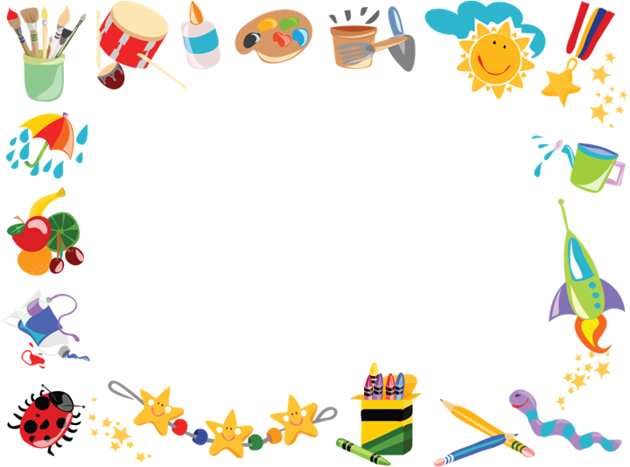
Развивающая предметно-пространственная среда в соответствии с требованиями ФГОС ДО
Группа № 11 «Смешарики»
МДОУ «Детский сад № 112»

Slide 2
Организация жизни и воспитание детей пятого года жизни направлены на дальнейшее развитие умения понимать окружающих людей, проявлять к ним доброжелательное отношение, стремиться к общению и взаимодействию.
Предметно-развивающая среда группы организуется с учётом возможностей для детей играть и заниматься отдельными подгруппами. Пособия и игрушки располагаются так, чтобы не мешать их свободному перемещению. Предусмотрено место для временного уединения, где ребёнок может подумать, помечтать.

Slide 3
Требования РППС
содержательно-насыщенная
трансформируемая
полифункциональная
доступная
вариативная
безопасная

Slide 4
РППС с учётом принципа зонирования группового пространства
Учебная
Патриотическое воспитание
Развивающие игры
Конструирование
Книги
ИЗО
Уединения
РАБОЧАЯ ЗОНА
Театральный
Музыкальный
Спортивный
Сюжетно-ролевых игр
Ряжения
Дежурства
СПОКОЙНАЯ ЗОНА
Коррекционная
здоровья
Природы
АКТИВНАЯ ЗОНА
АКТИВНАЯ ЗОНА
КОРРЕКЦИОННАЯ ЗОНА

Slide 5
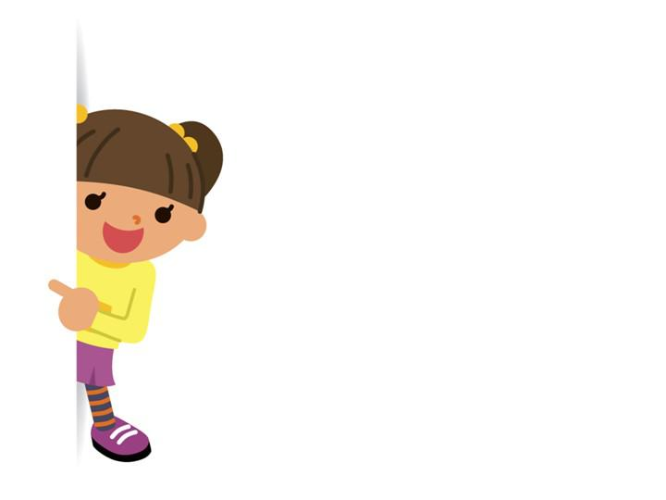
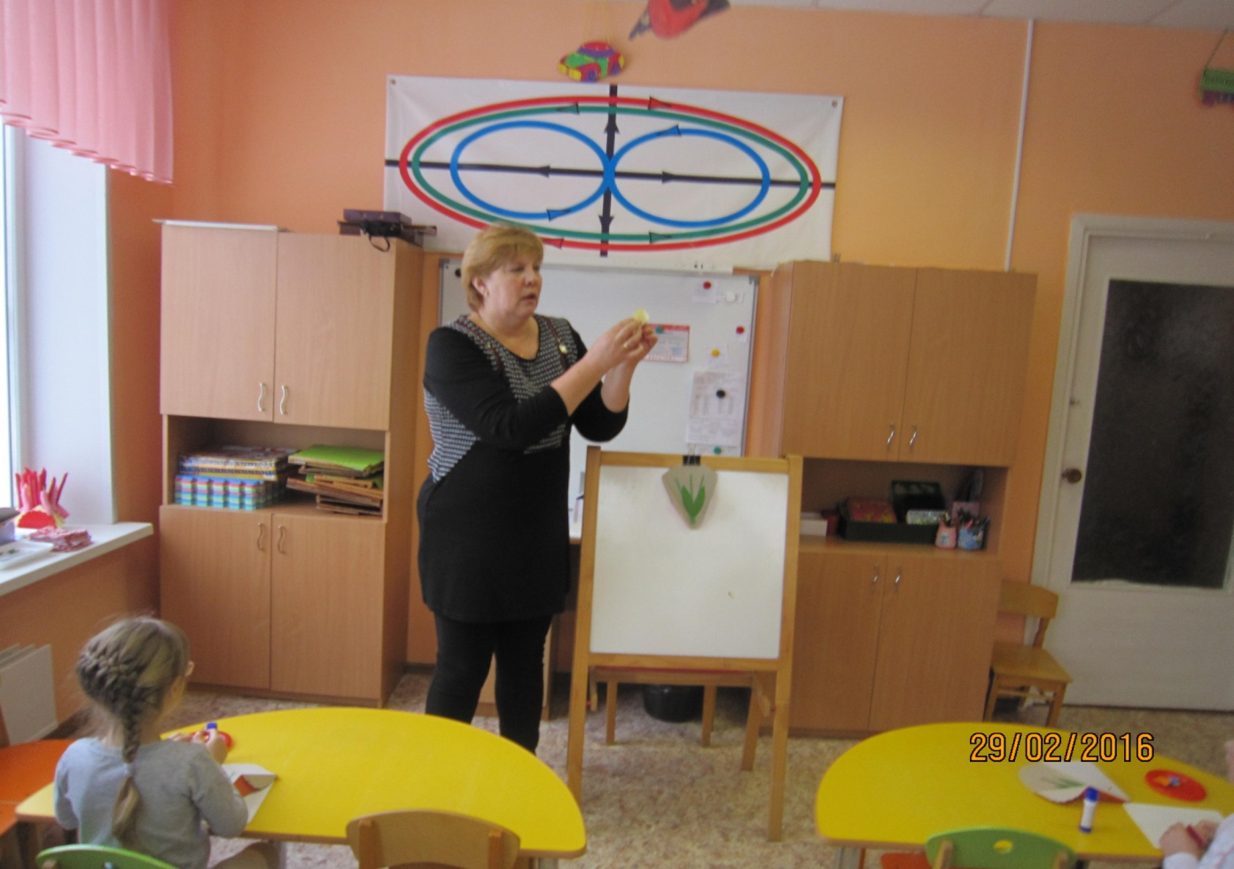
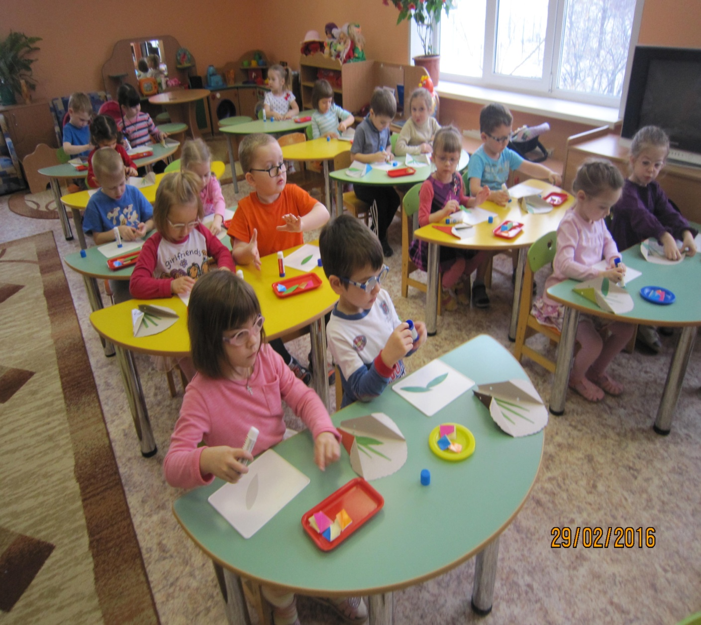
Рабочая зона
учебный уголок

Slide 6
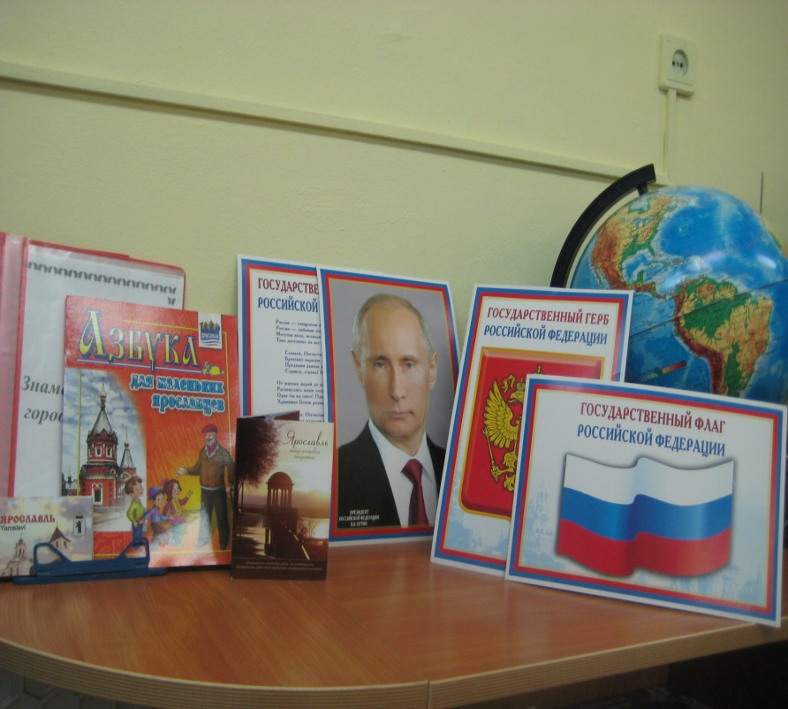
уголок патриотического воспитания
«В детском садике узнали Мы прекрасные слова. Их впервые прочитали: Мама, Родина, Москва.»

Slide 7
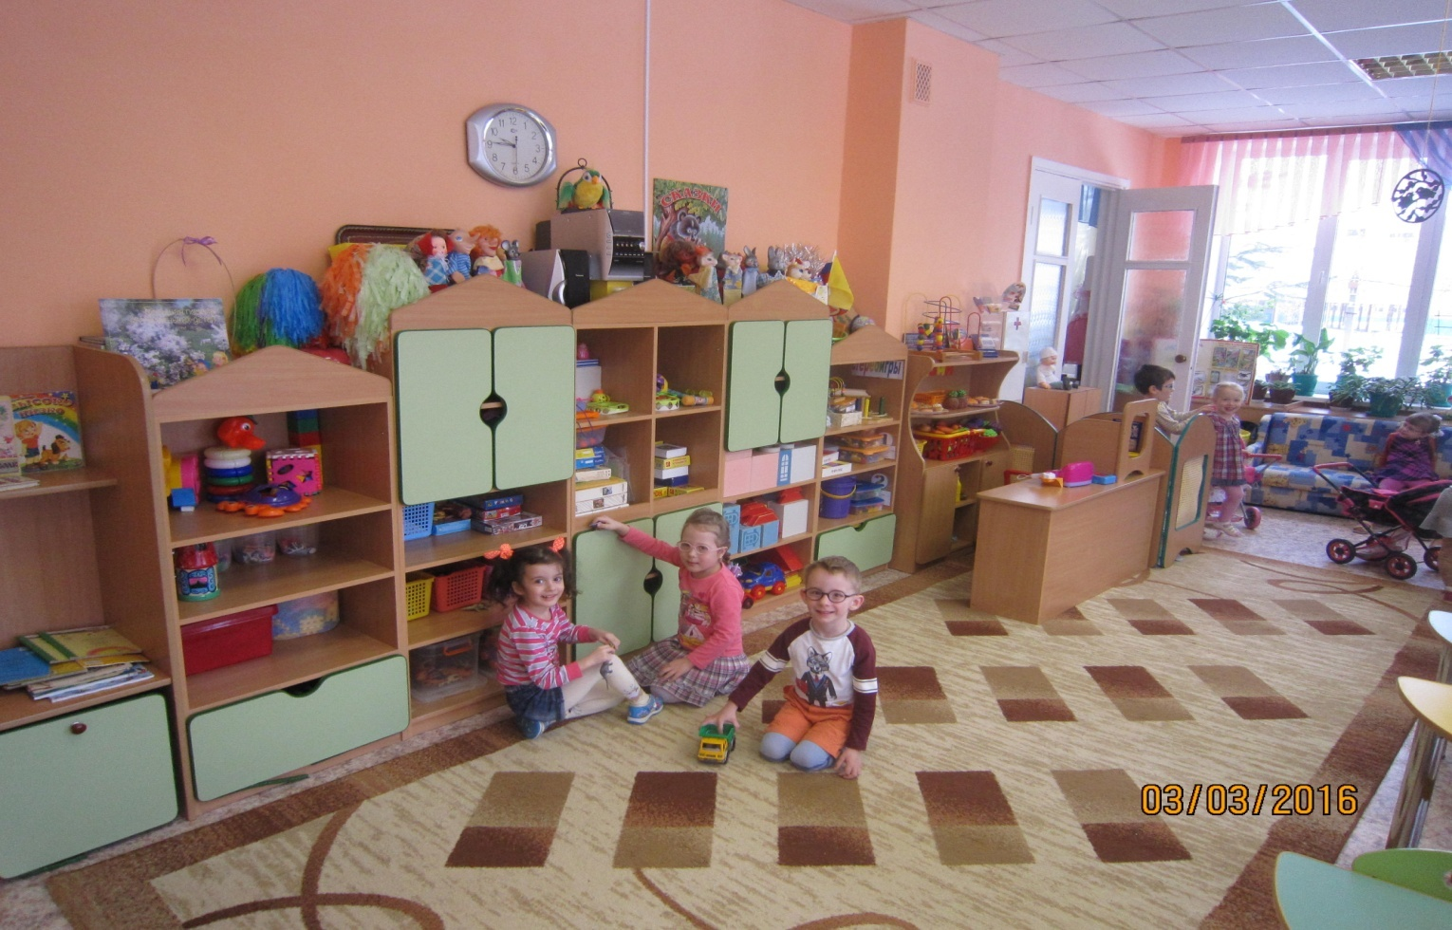
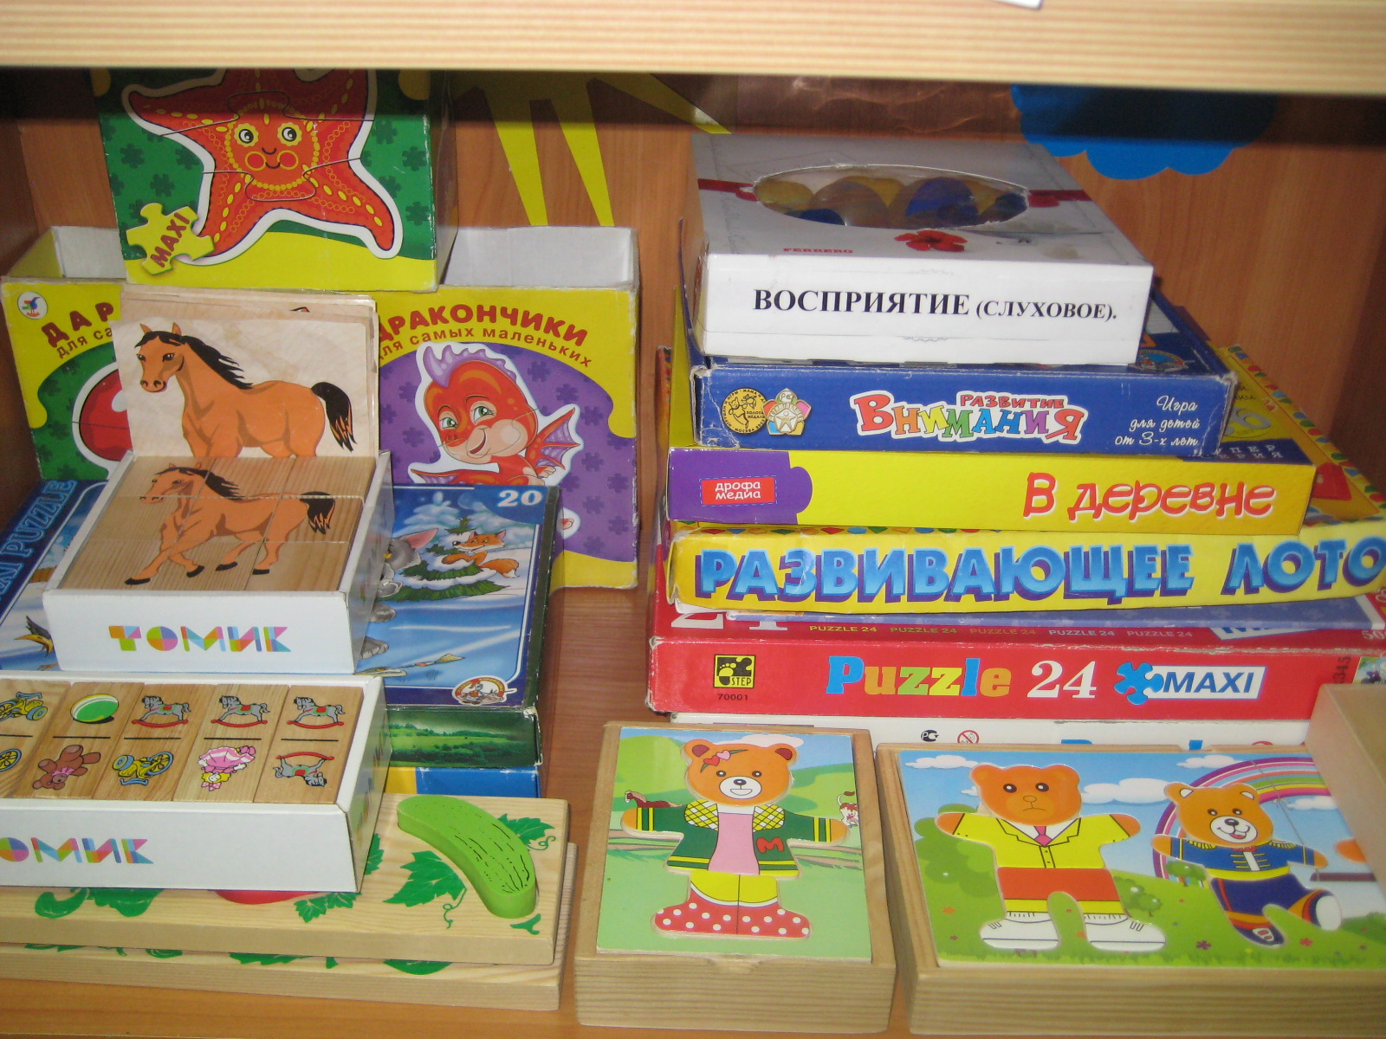
уголок развивающих игр

Slide 8
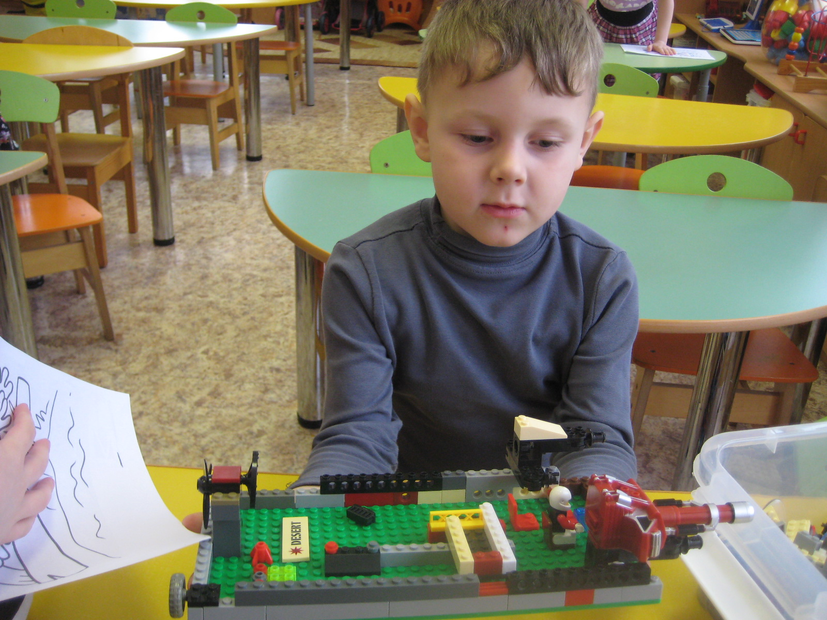
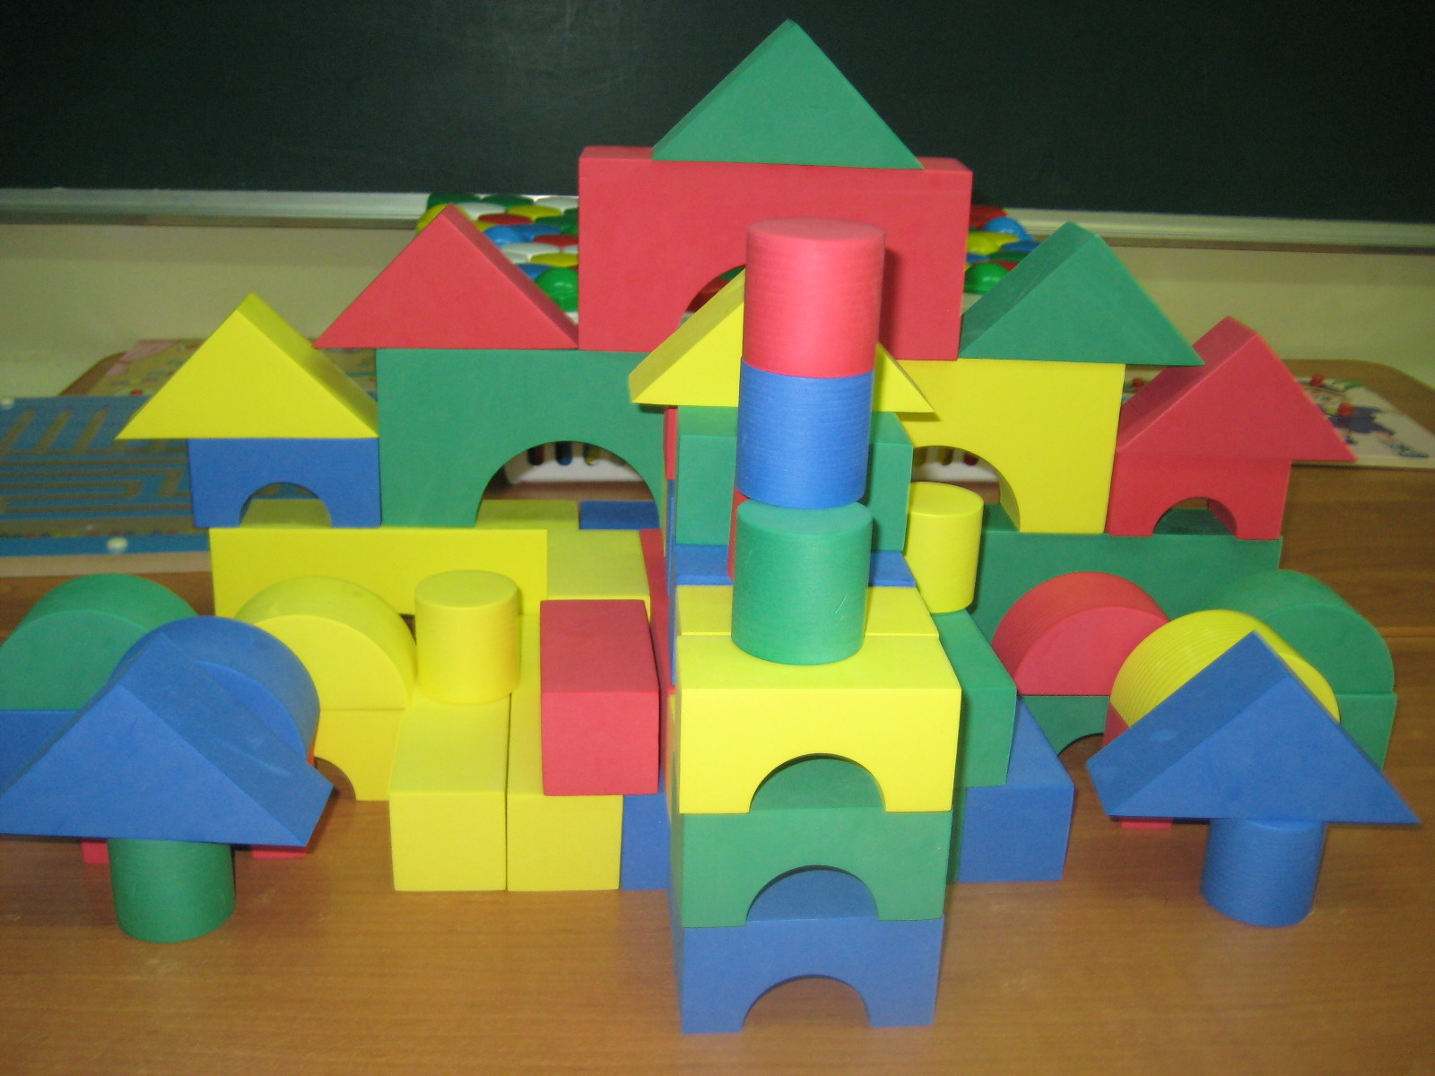
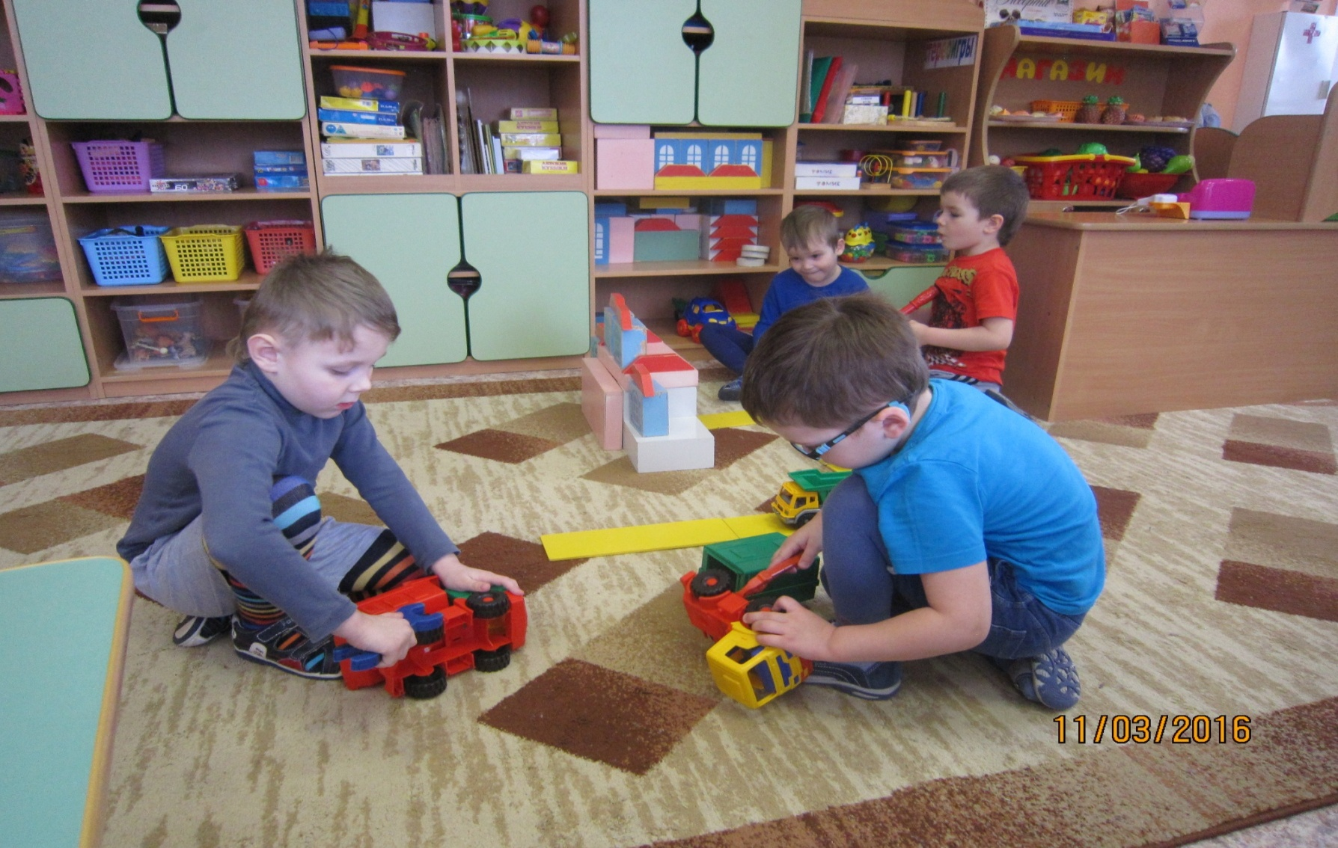
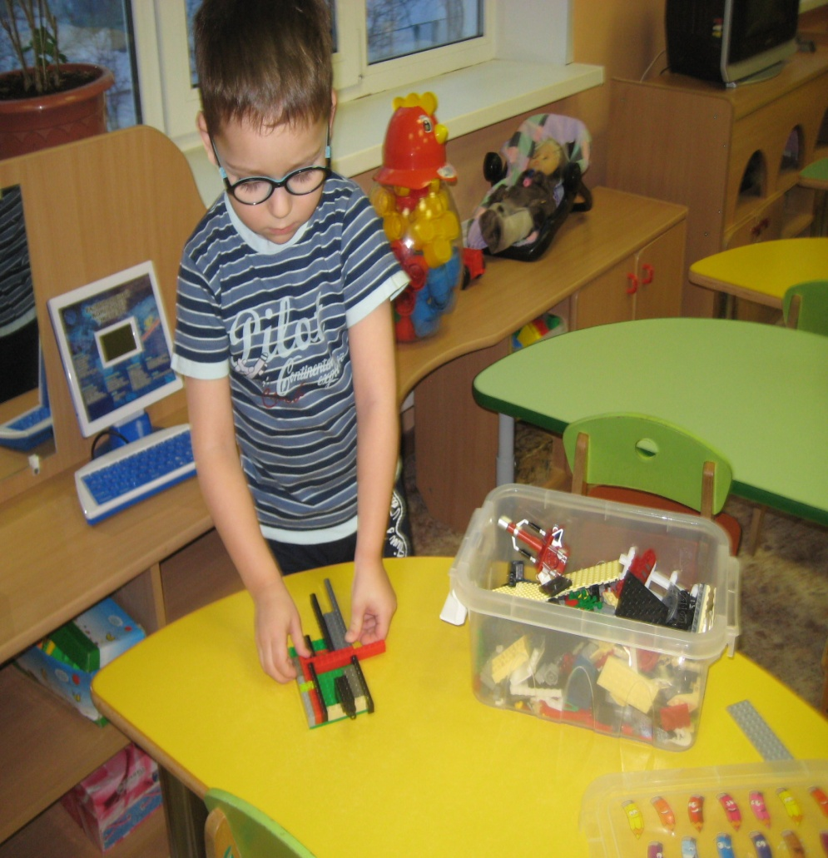
уголок конструирования
«На далёкие планеты От земли летят ракеты. Их конструктор разработал, День и ночь не спал, работал»

Slide 9
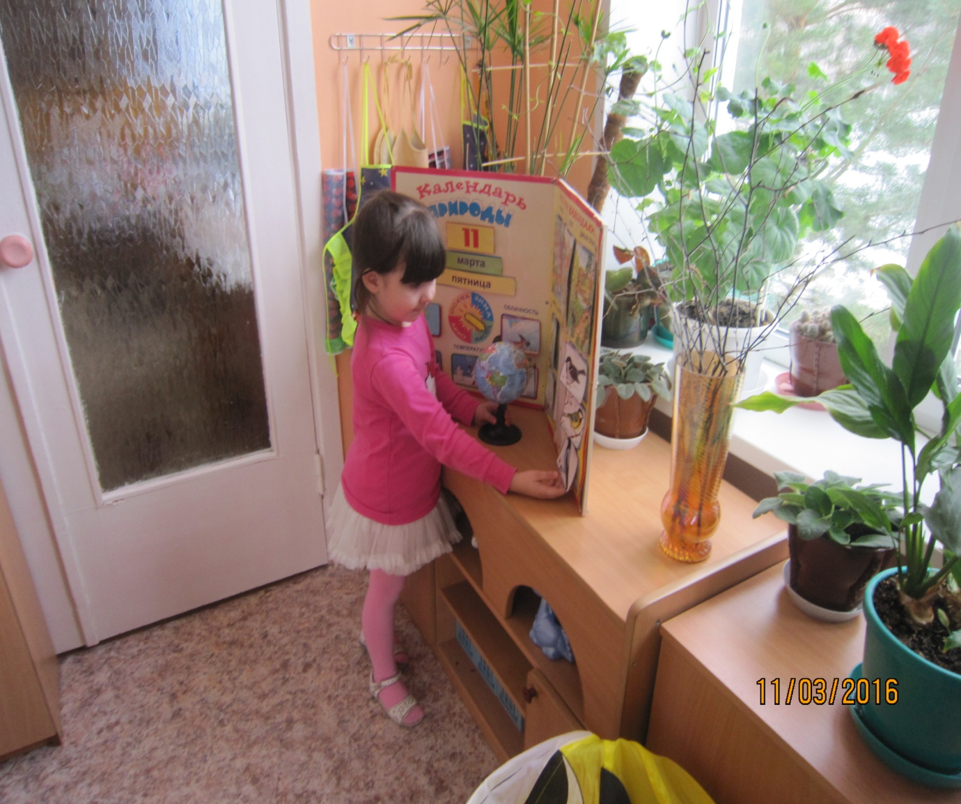
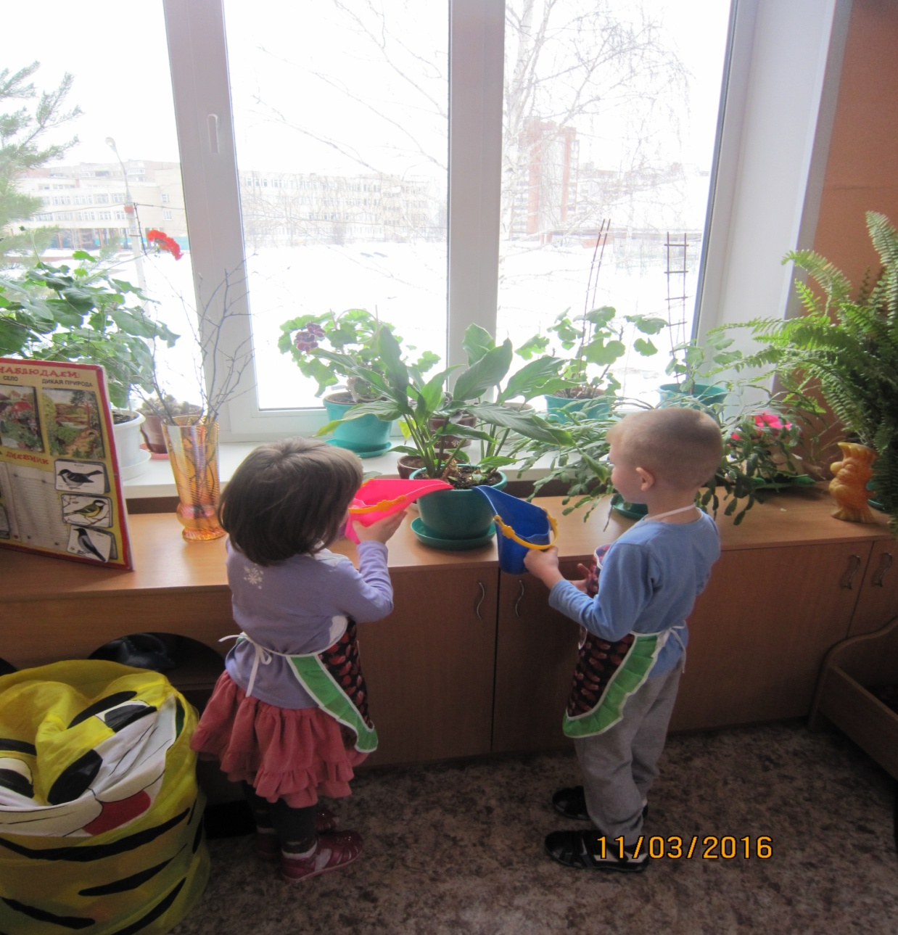
уголок природы
«Мы беречь природу будем,
Пусть всегда она живет!»

Slide 10
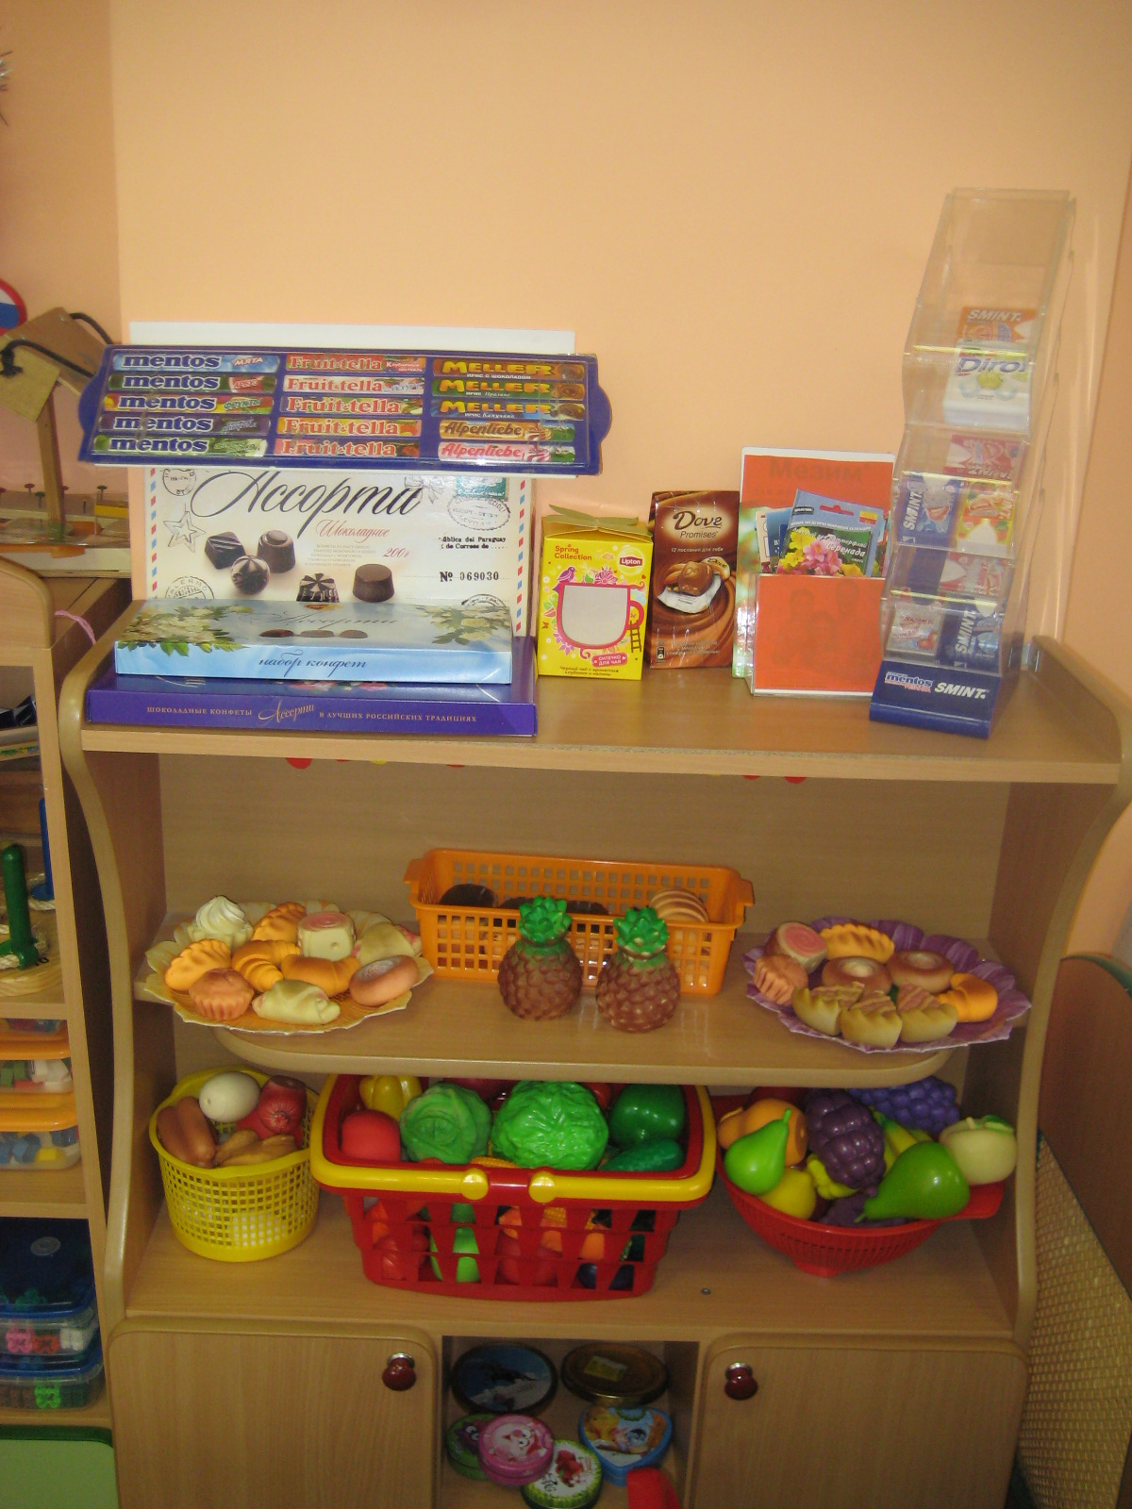
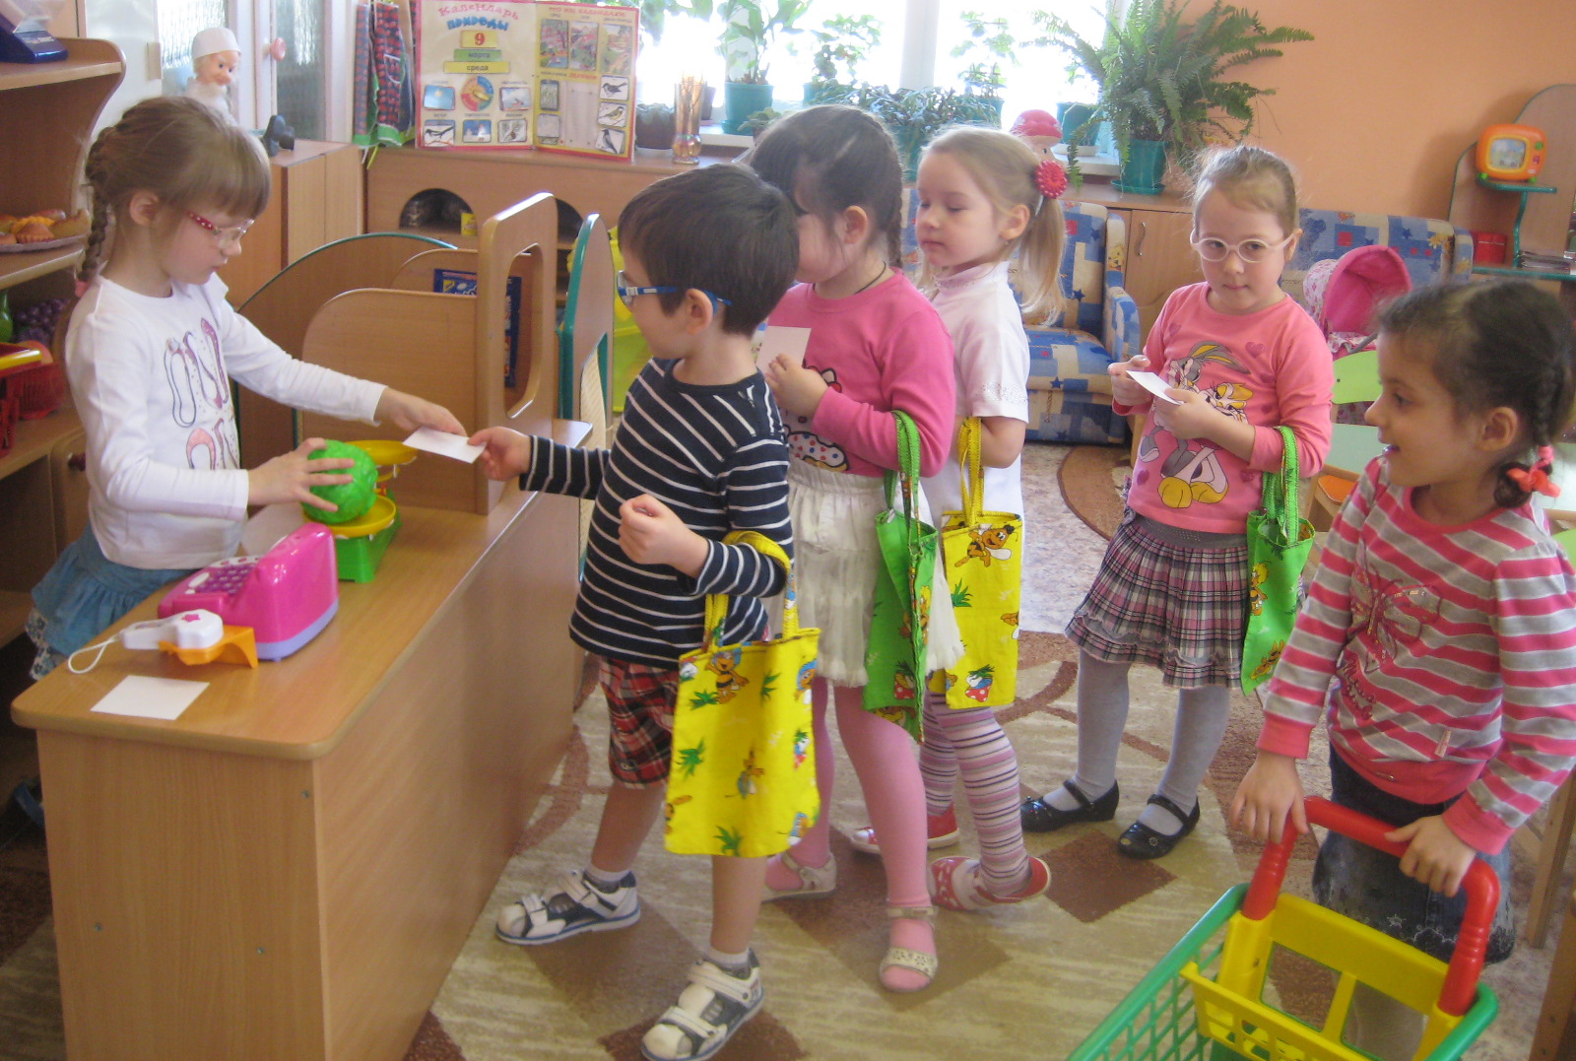
Зона активности
Уголок сюжетно - ролевых игр (магазин)

Slide 11
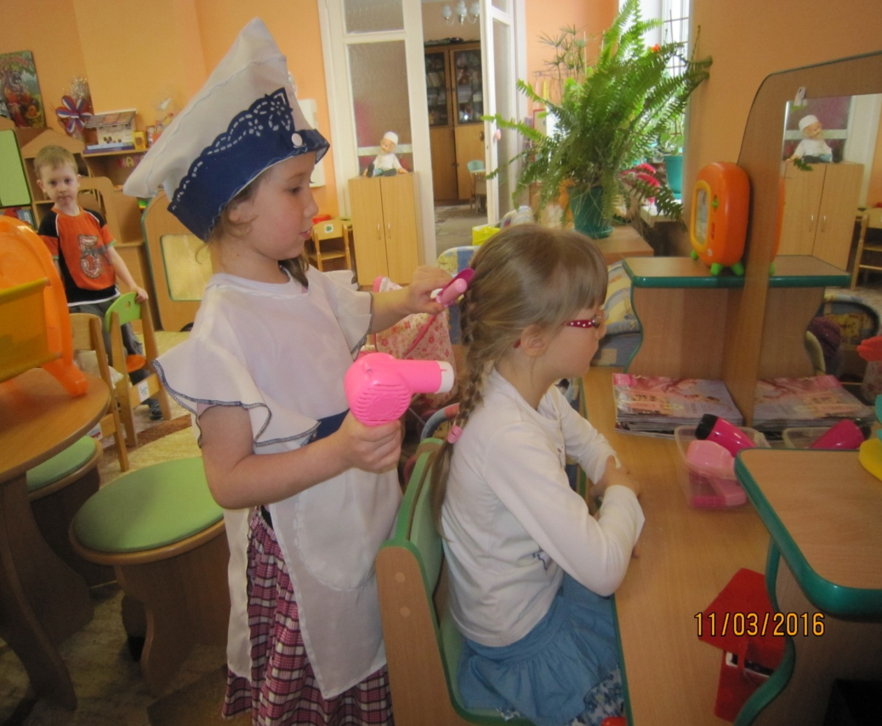
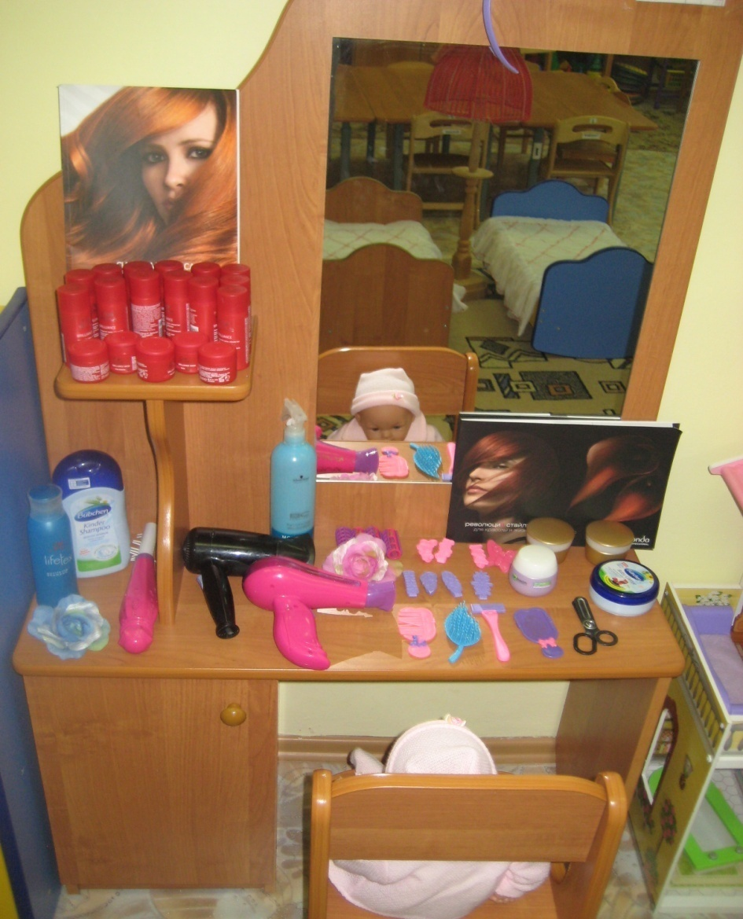
Зона активности
Уголок сюжетно - ролевых игр
(парикмахерская)
«Эх, мальчишкам не понять,
Что за наслажденье — Косы длинные растить Чуть ли не с рожденья!»

Slide 12
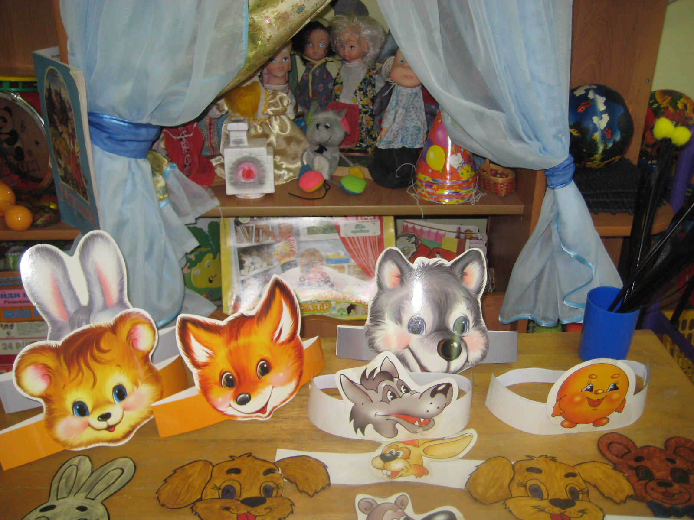
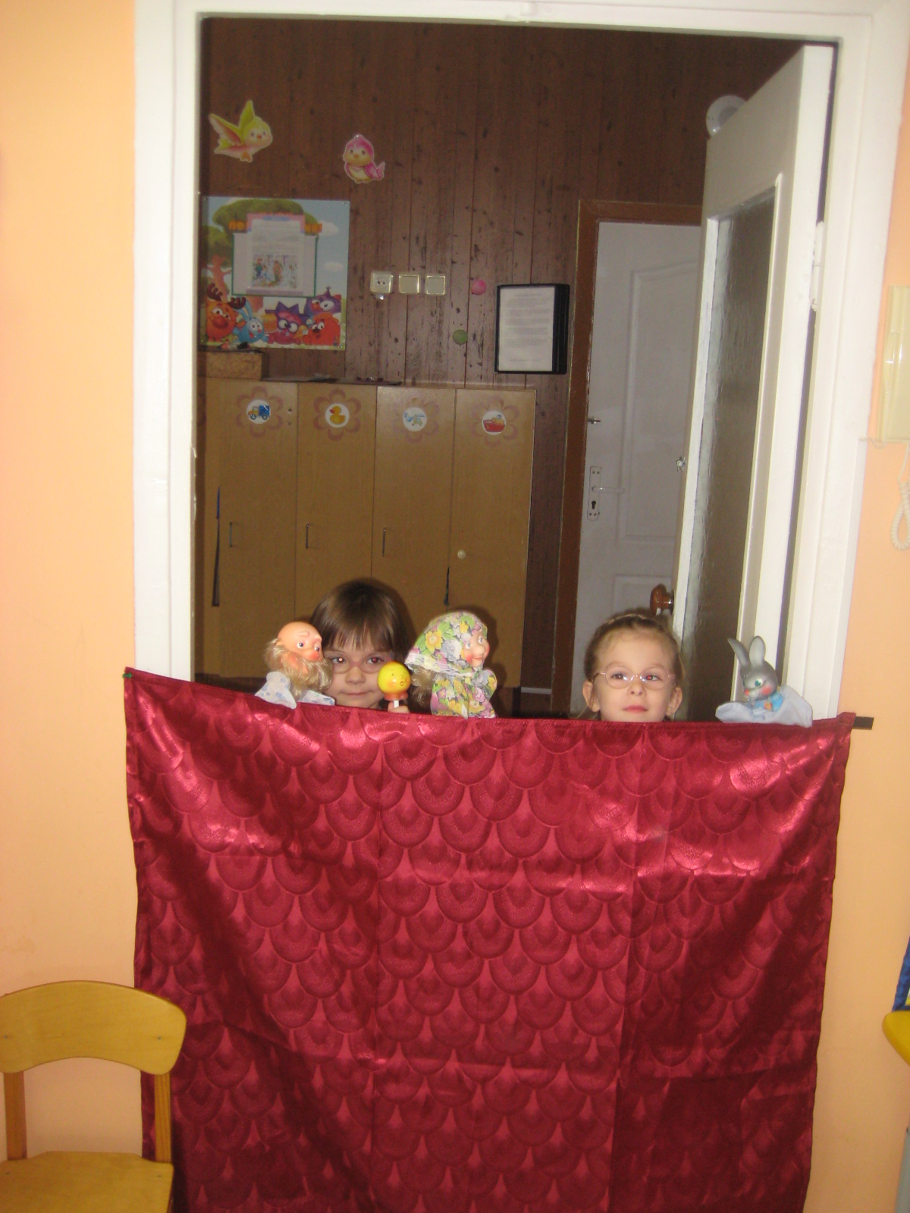
Зона активности
Театральный уголок
«Вниманье, занавес, звонок Я – театральный уголок. Здесь можно в гнома превратиться И в Бабку - ежку нарядиться.»

Slide 13
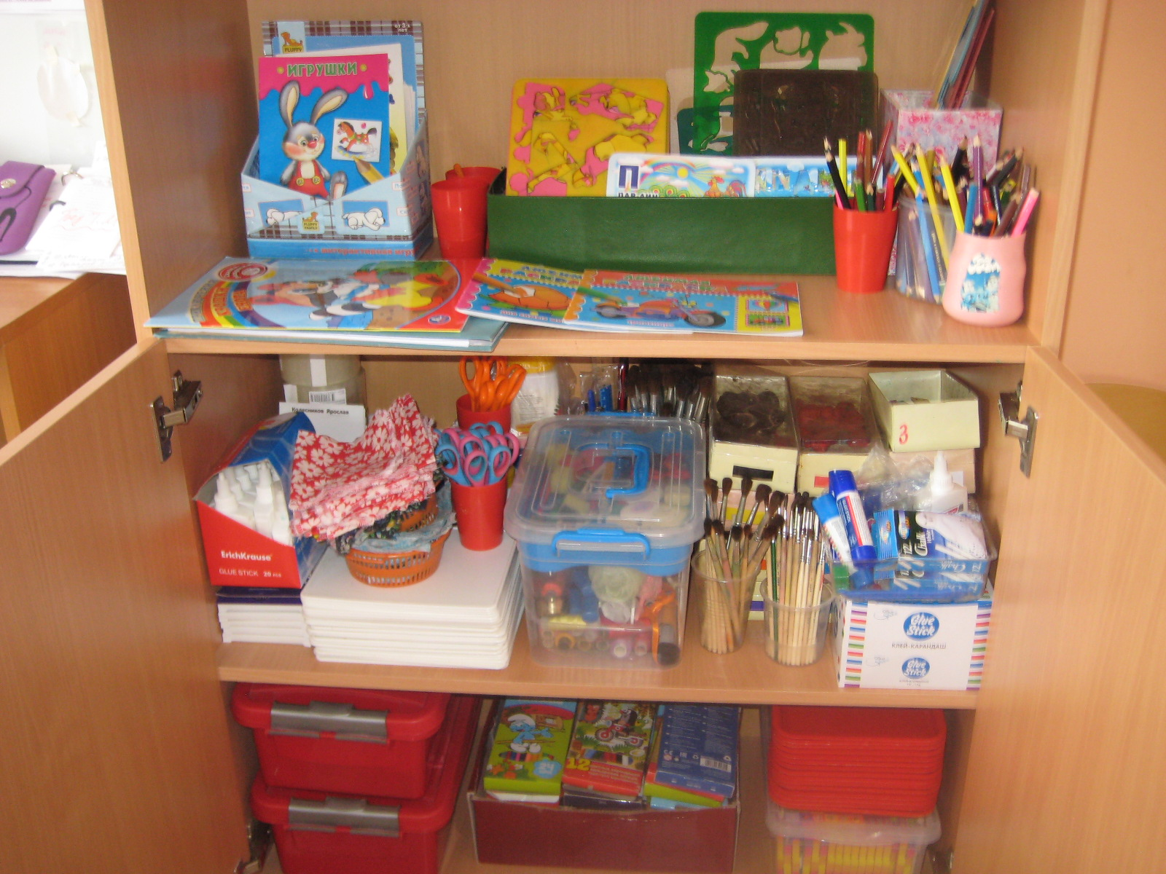
Зона активности
Уголок ИЗО
«Места здесь- для всех ребят! Все рисуют, все творят!»

Slide 14
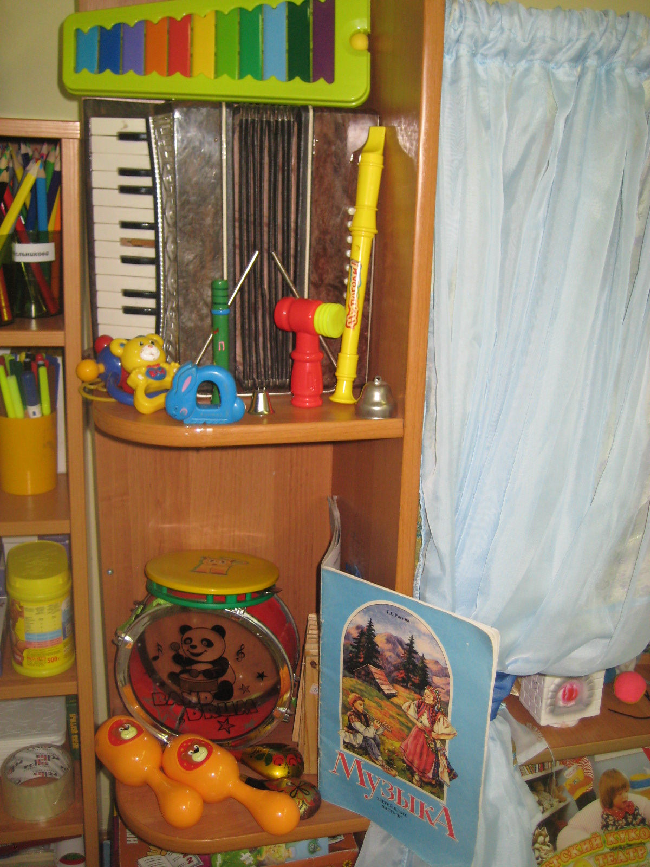
Зона активности
Музыкальный уголок
«Всюду с нами музыка
рядышком живёт, На большую сцену
нас с тобой зовёт. Рассыпает музыка
звонкий смех вокруг Музыка – волшебница
- самый лучший Друг.»

Slide 15
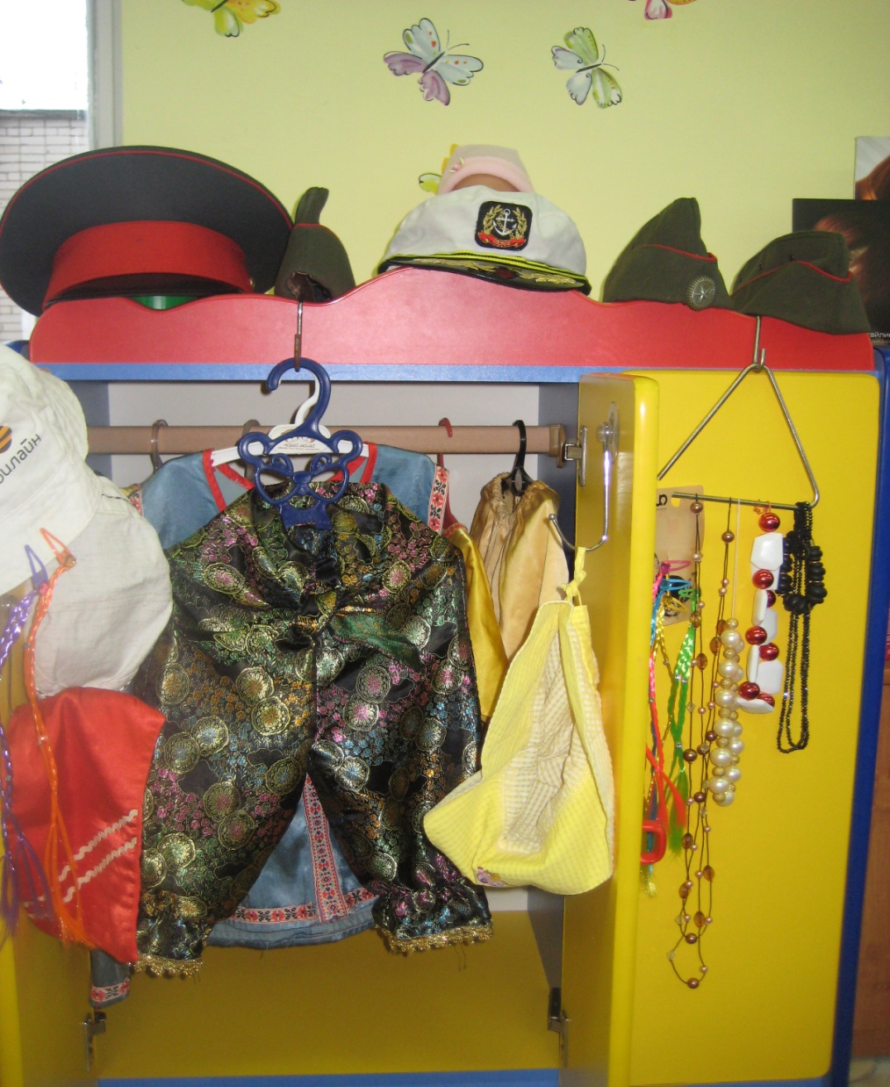
Зона активности
Уголок ряженья

Slide 16
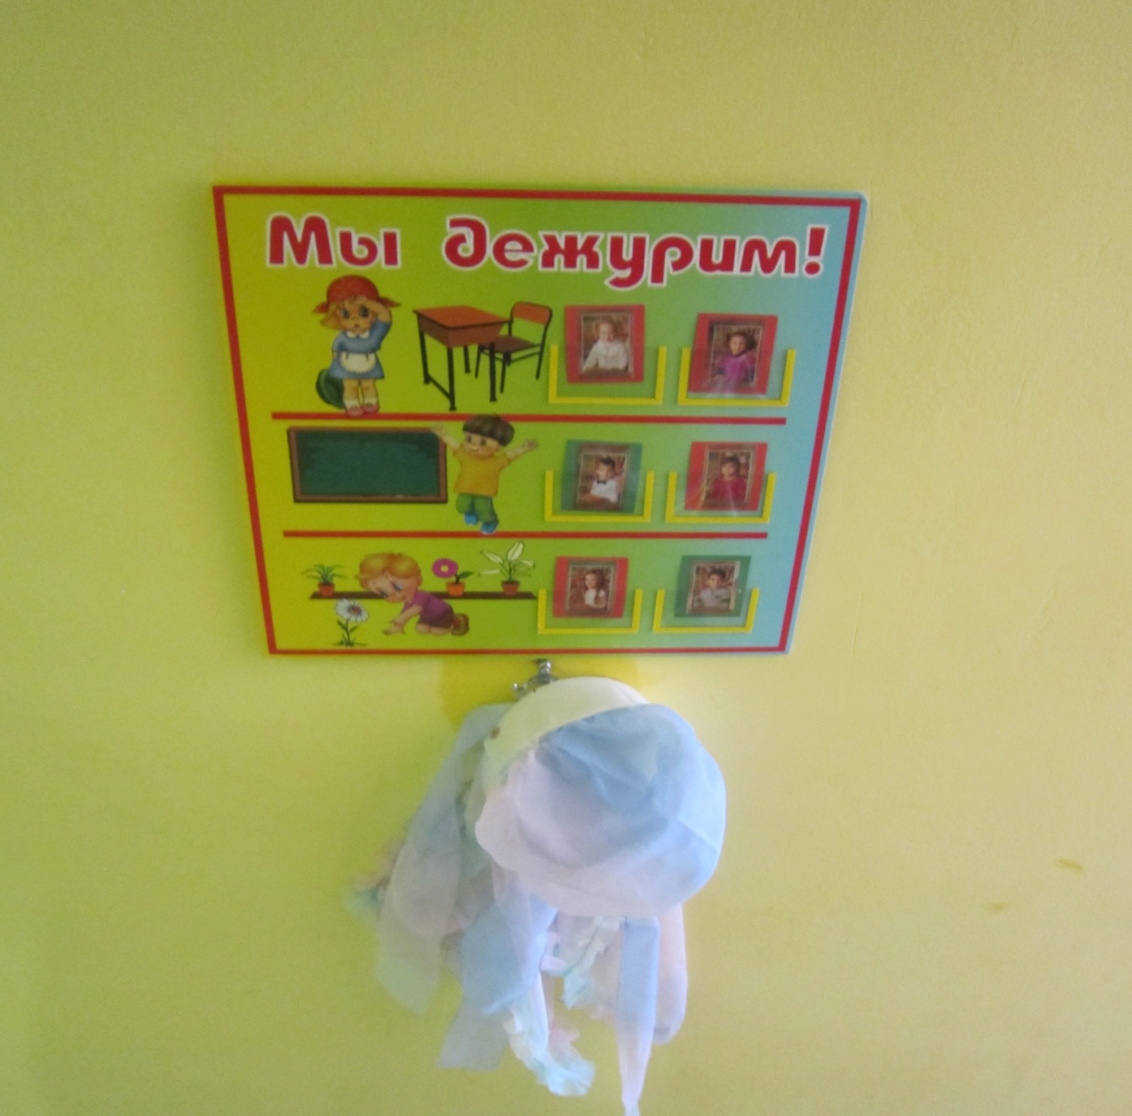
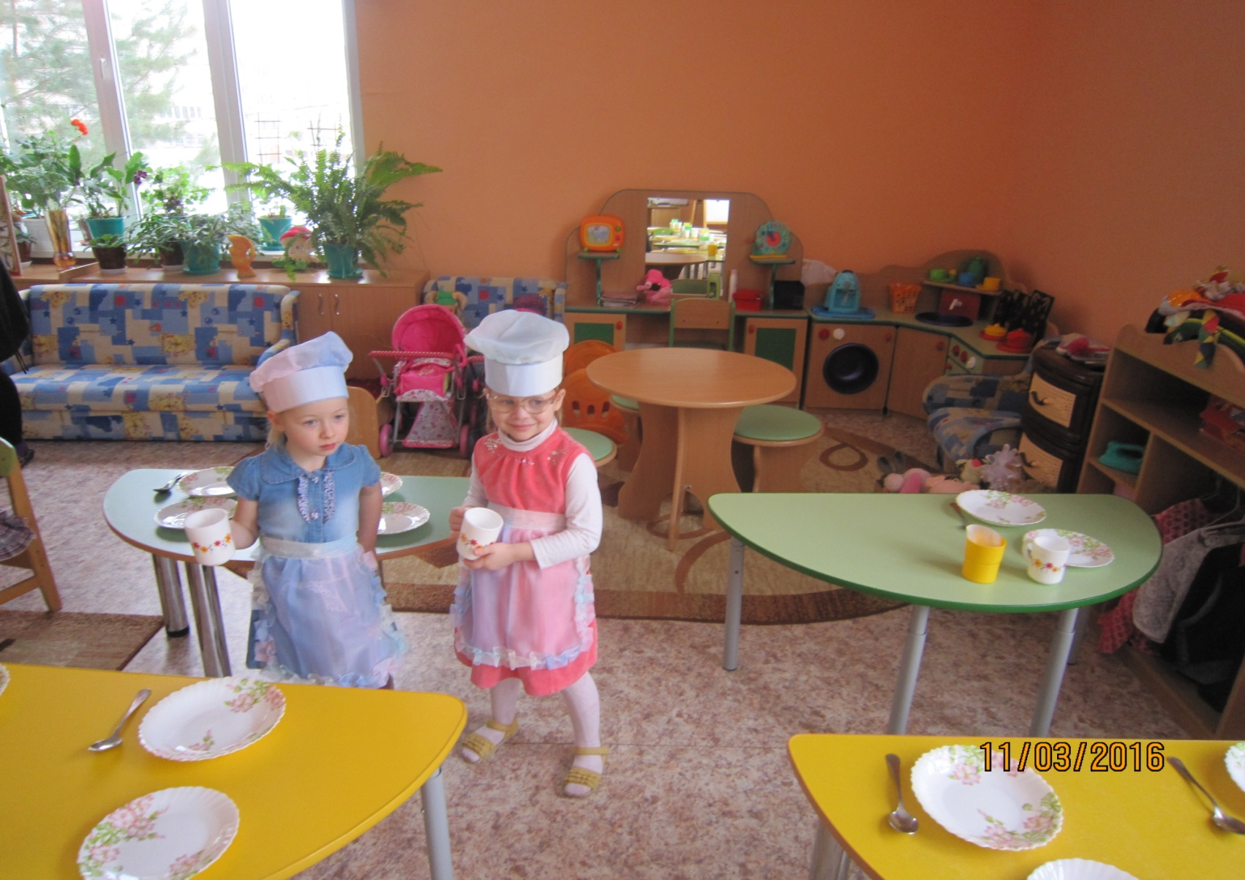
Зона активности
Уголок дежурства
«Мы сегодня в сад пришли, В уголок дежурств зашли. Посмотрели кто дежурит ....»

Slide 17
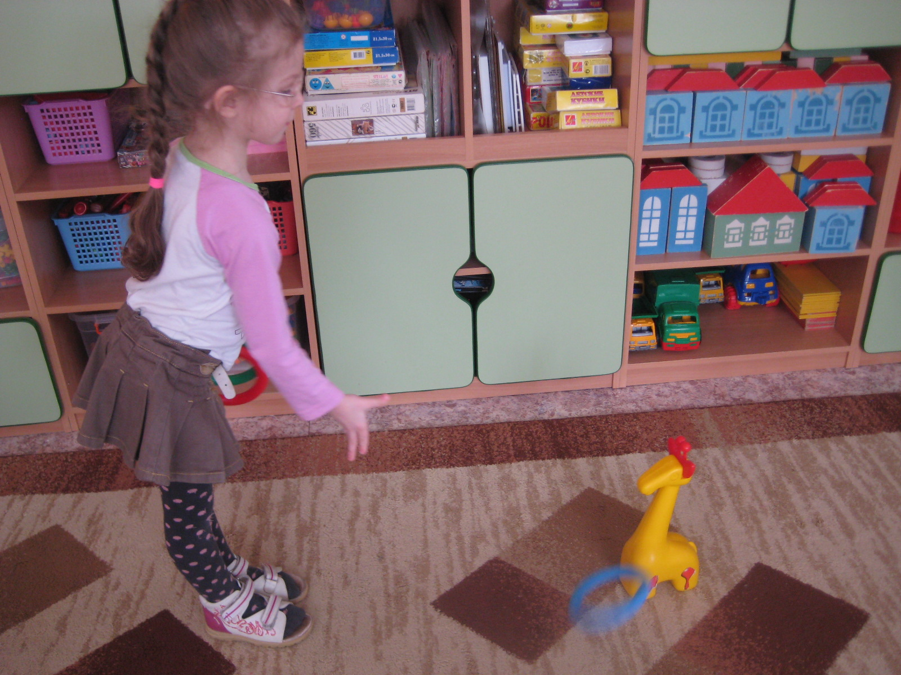
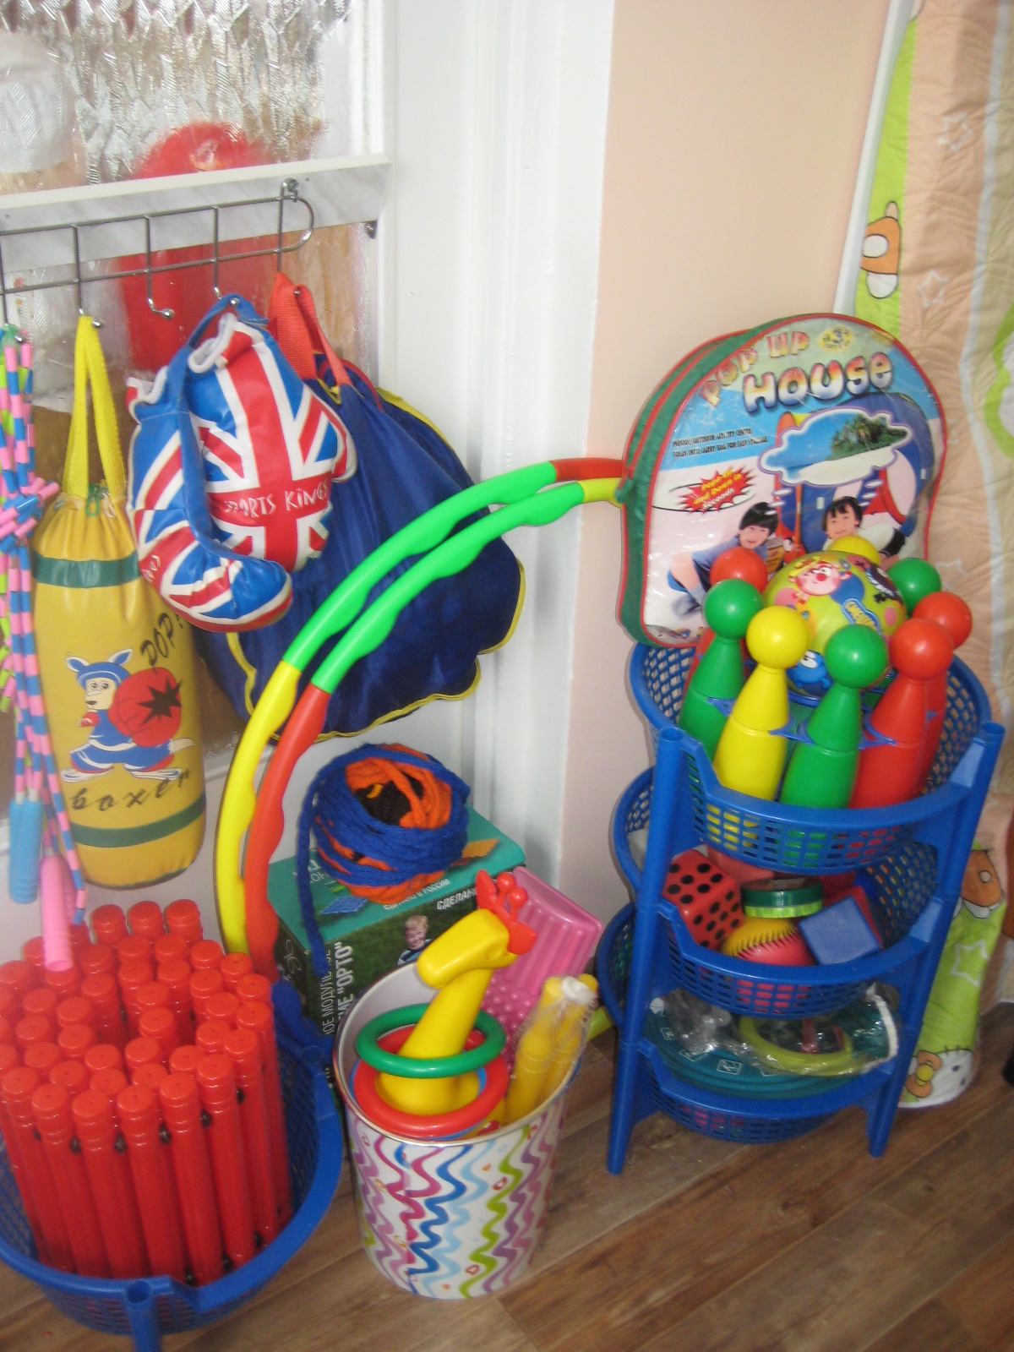
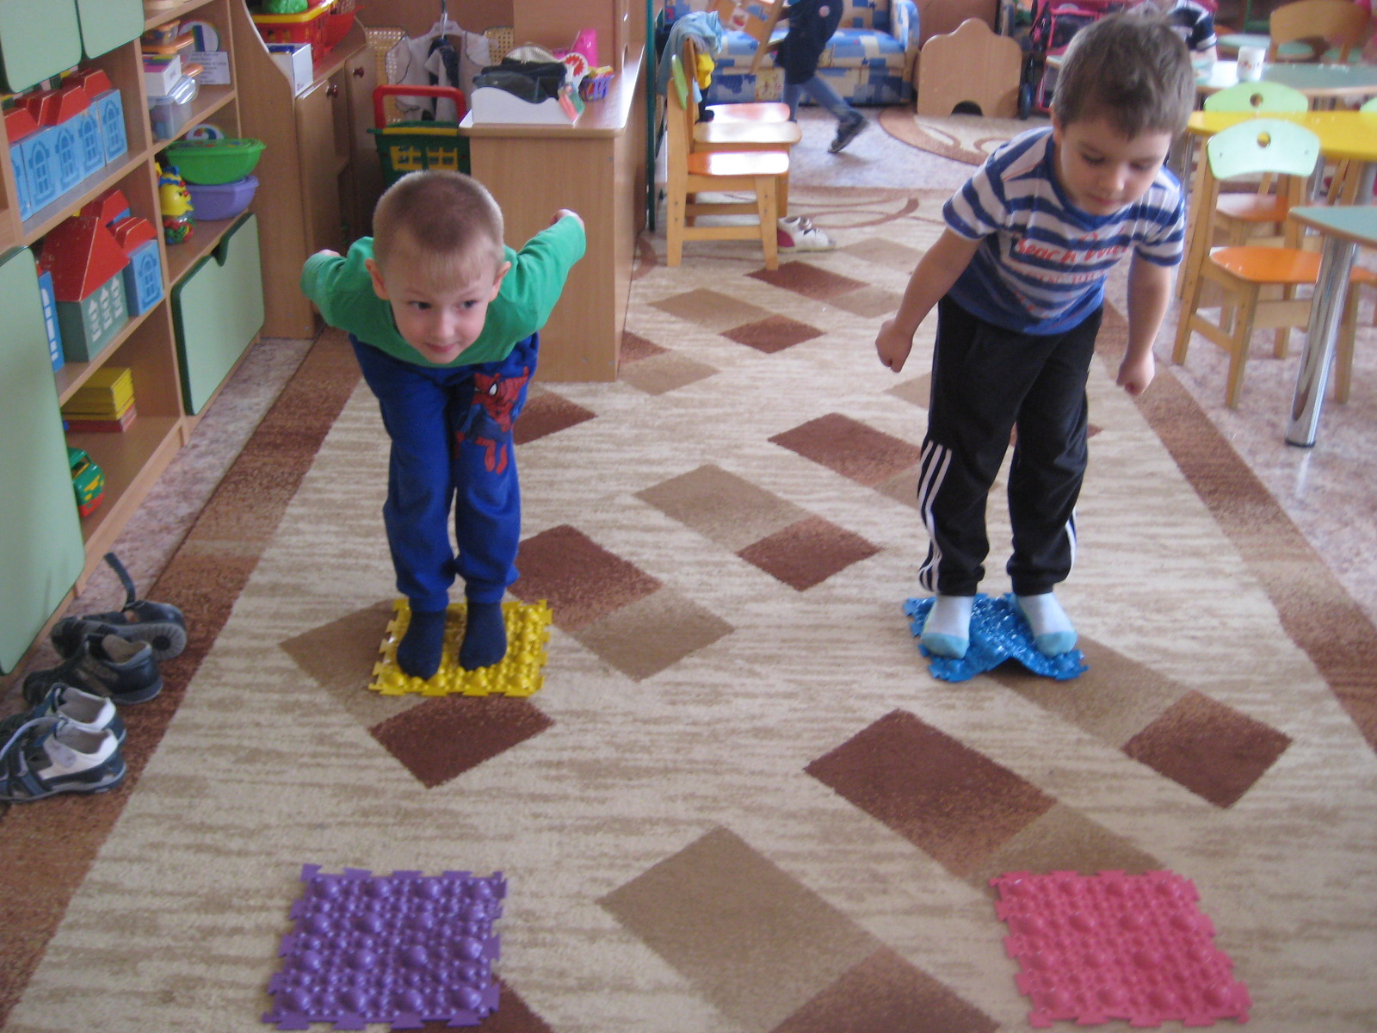
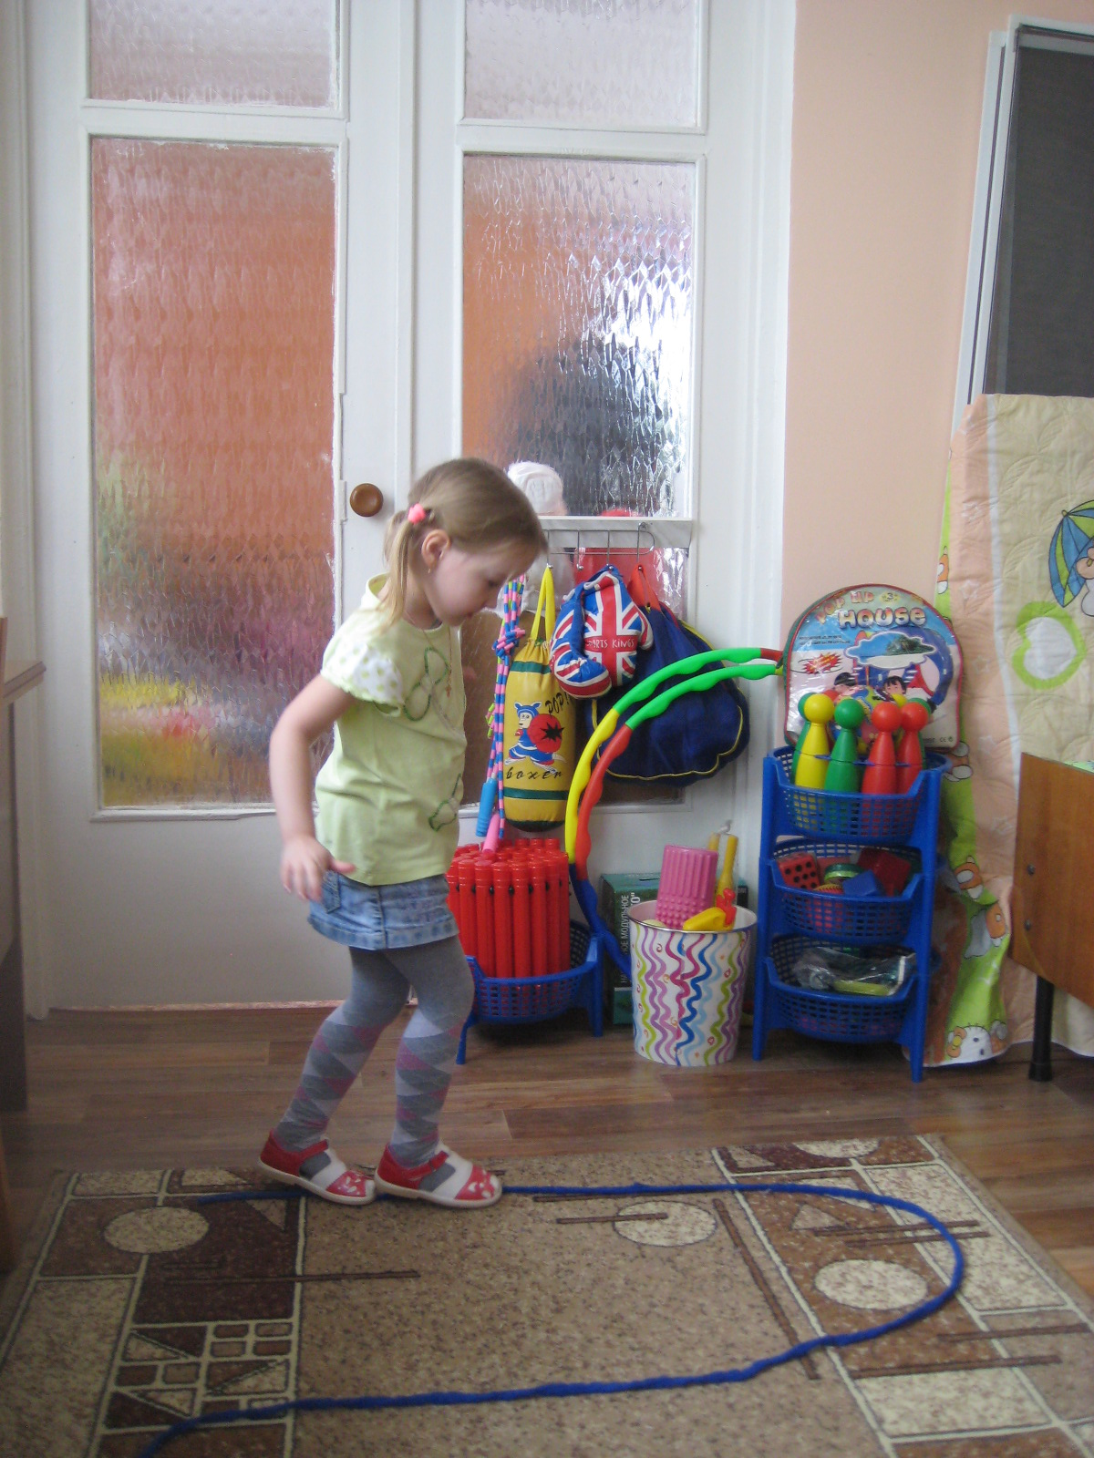
Зона активности
«Вот спортивный уголок Здесь мы тренируемся. Тренируем мышцы ног. Разминаем пальчики-
массажными мячиками.»

Slide 18
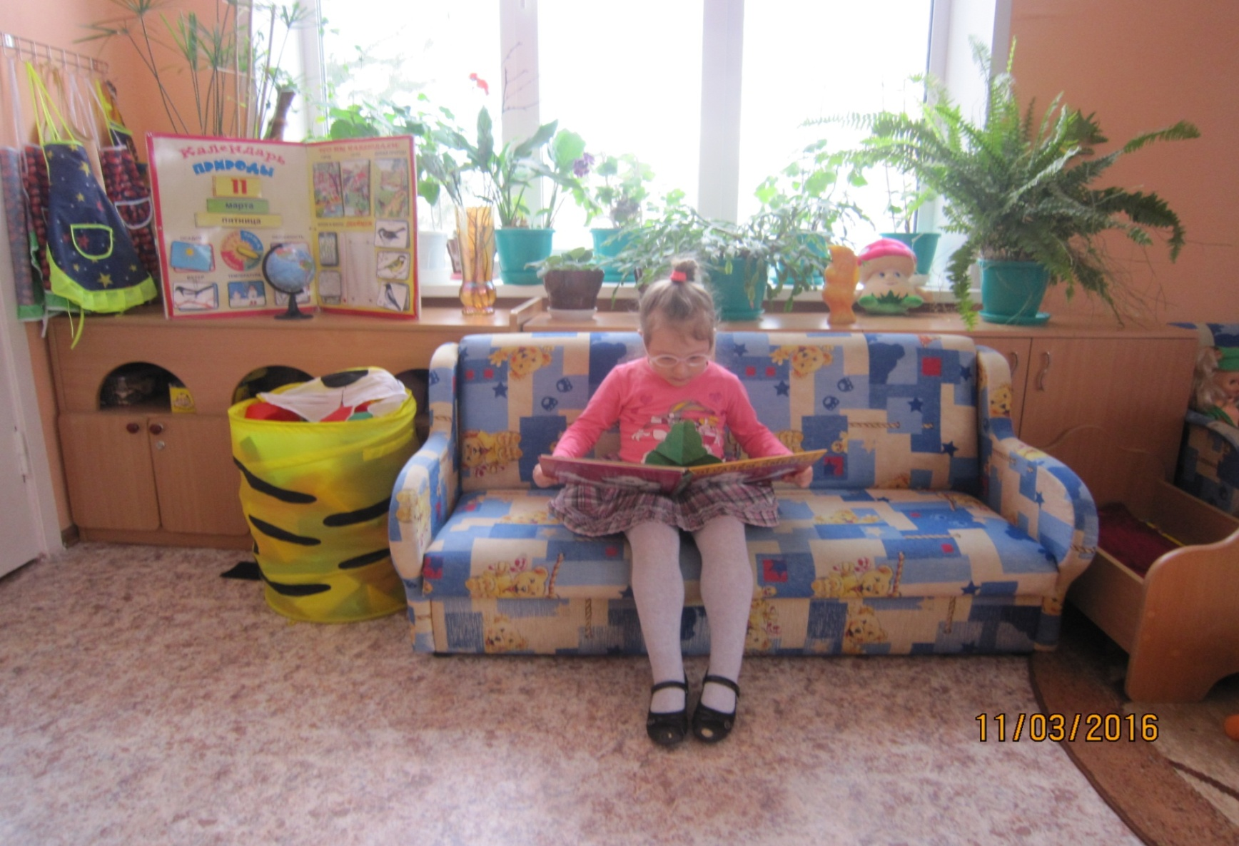
Спокойная зона
Уголок уединения

Slide 19
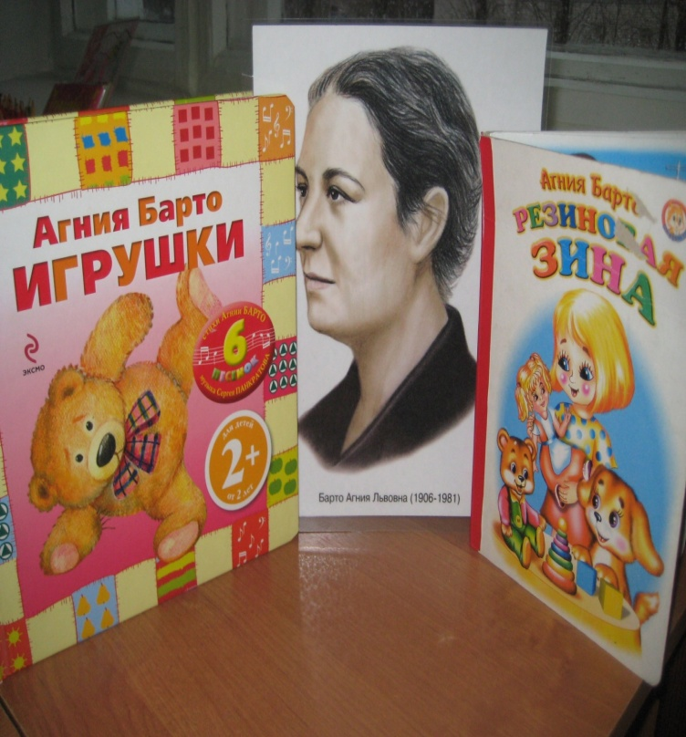
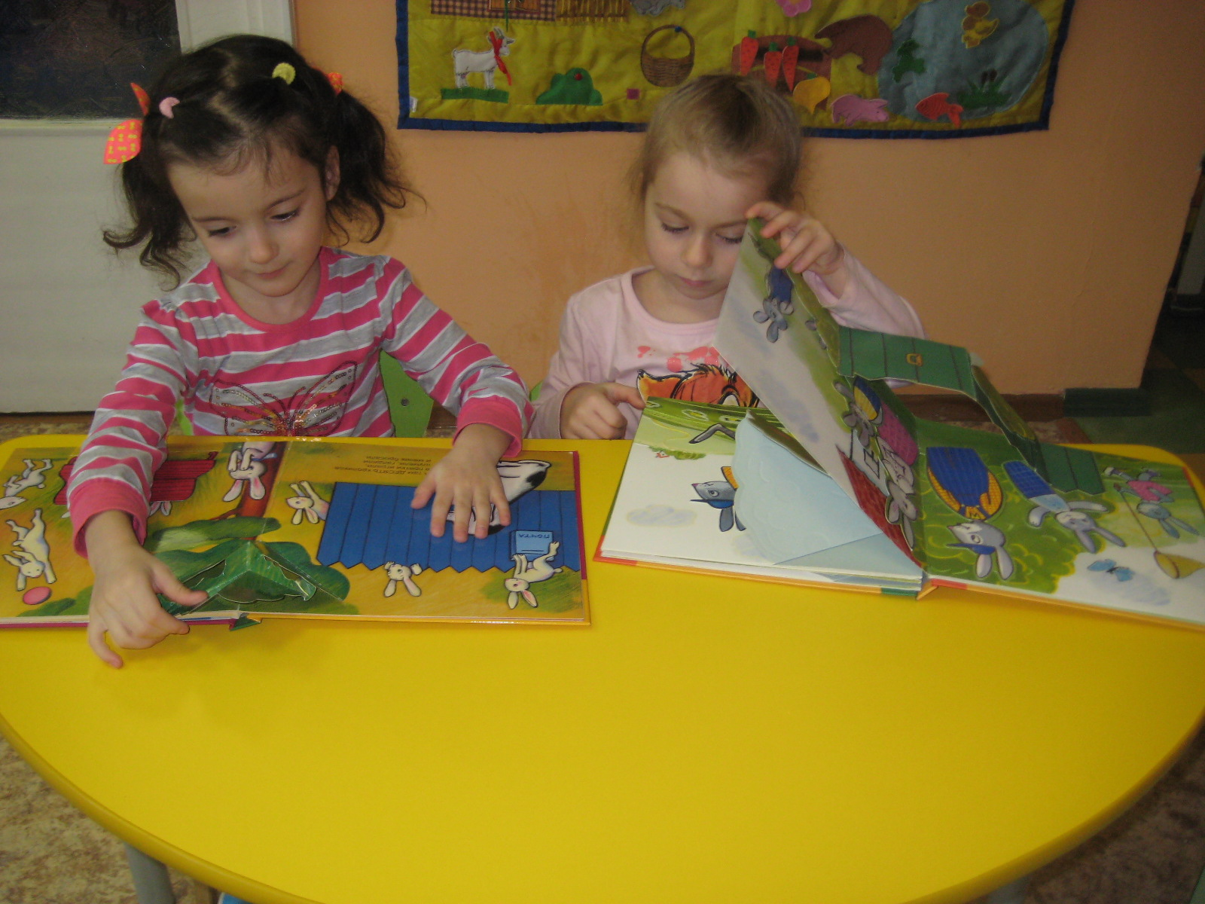
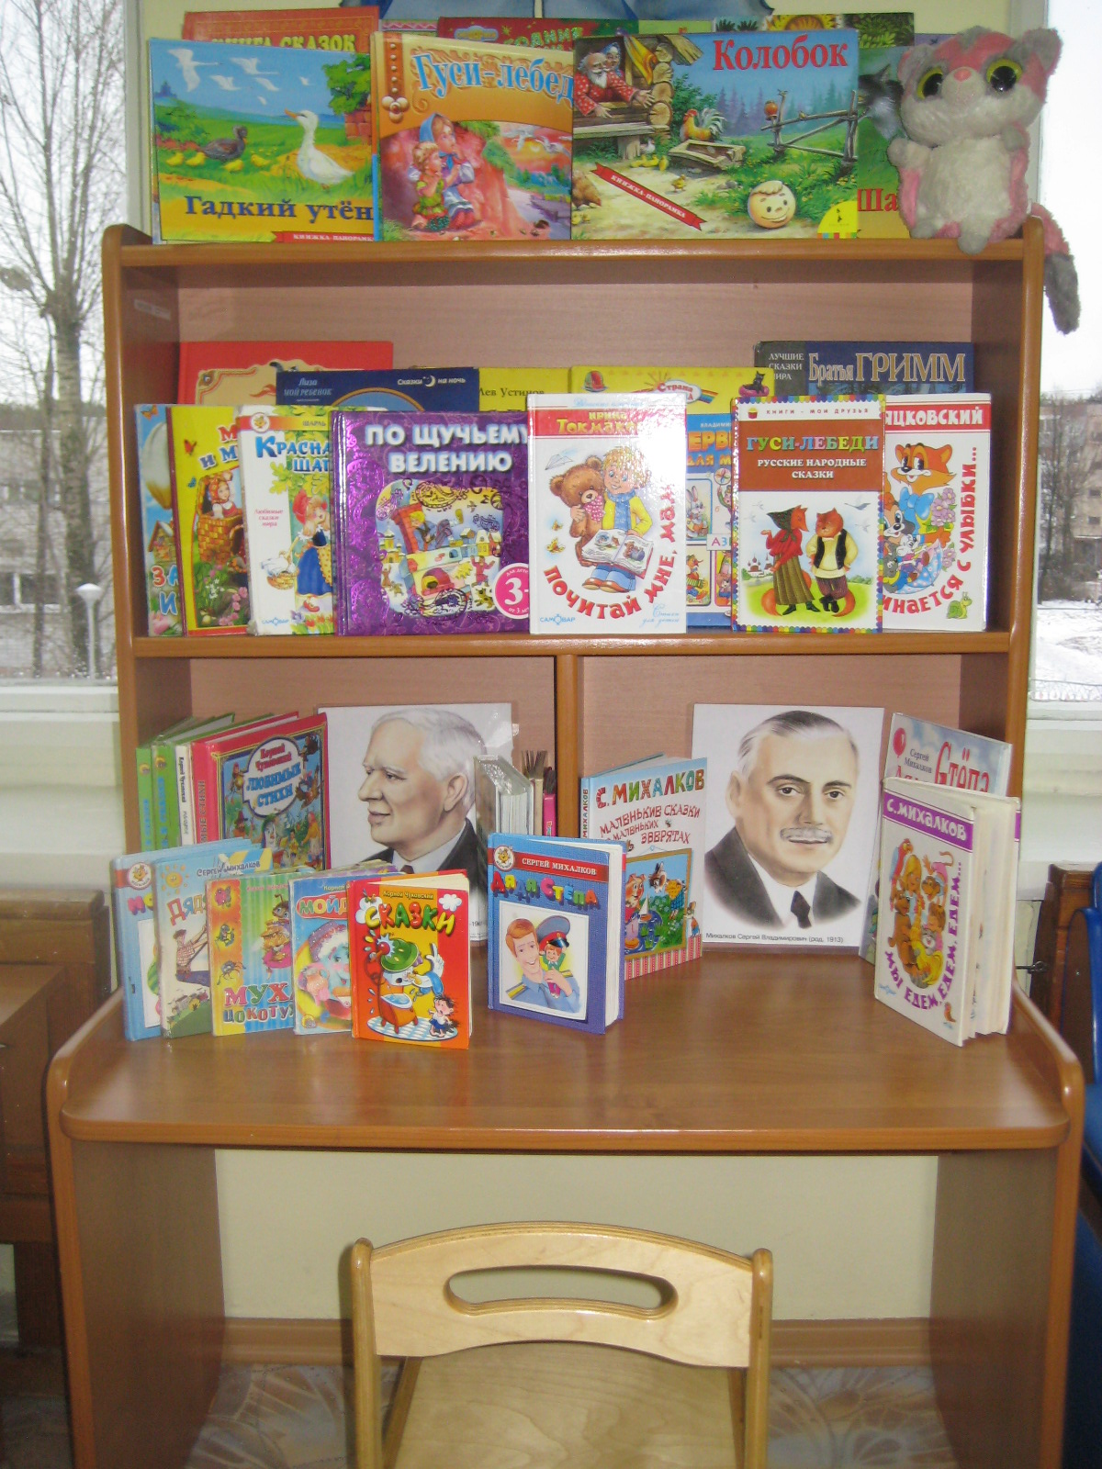
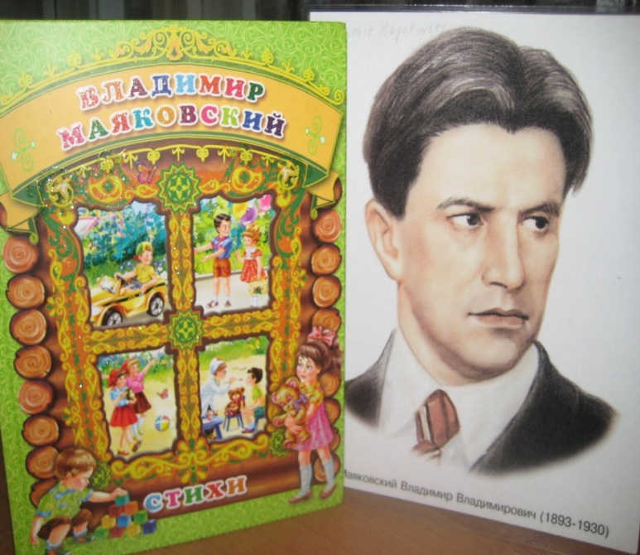
Спокойная зона
Уголок книги
«Читаем книжки за столом,
и радуемся чуду.
Вы приходите в гости к нам,
Мы почитаем сказки вам»

Slide 20
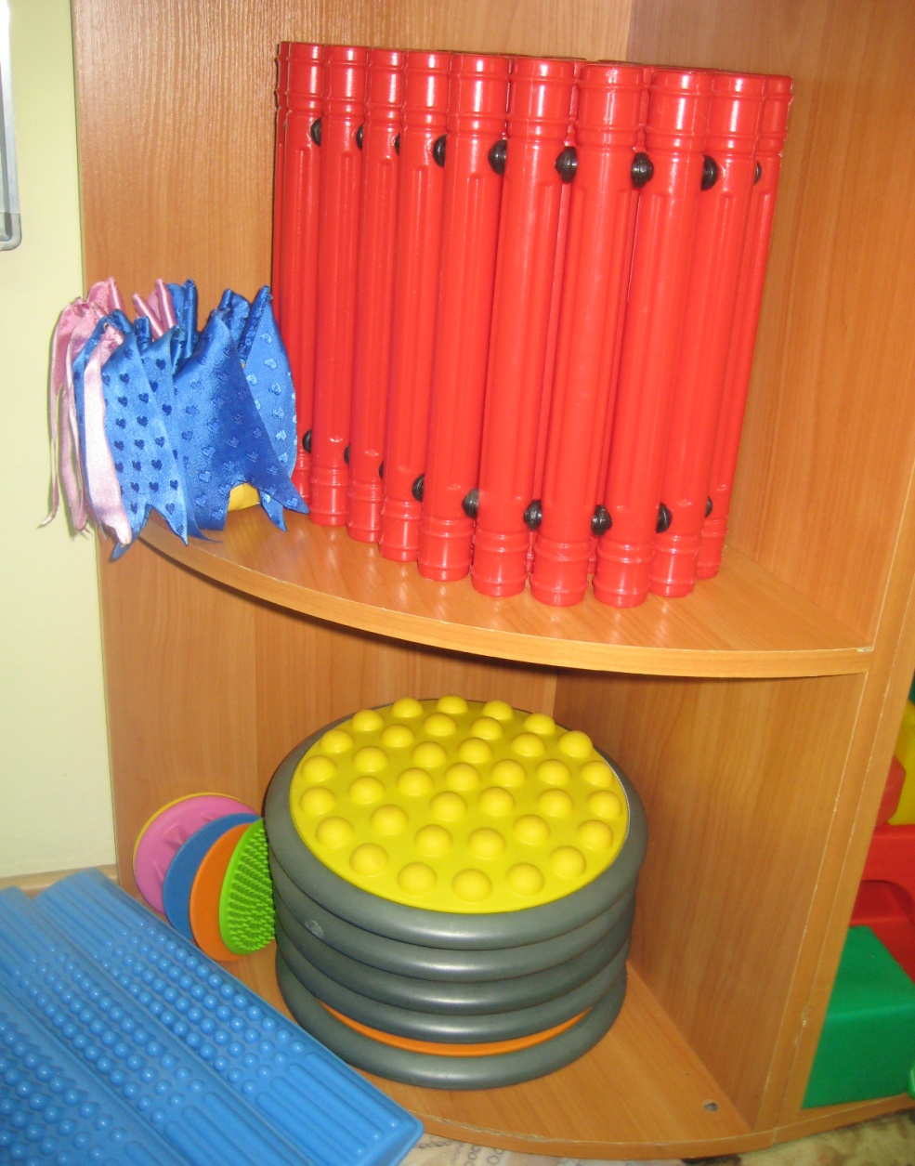
Коррекционная зона
Уголок здоровья
«Чтоб здоровье сохранить
Организм свой укрепить
Научись его ценить»

Slide 21
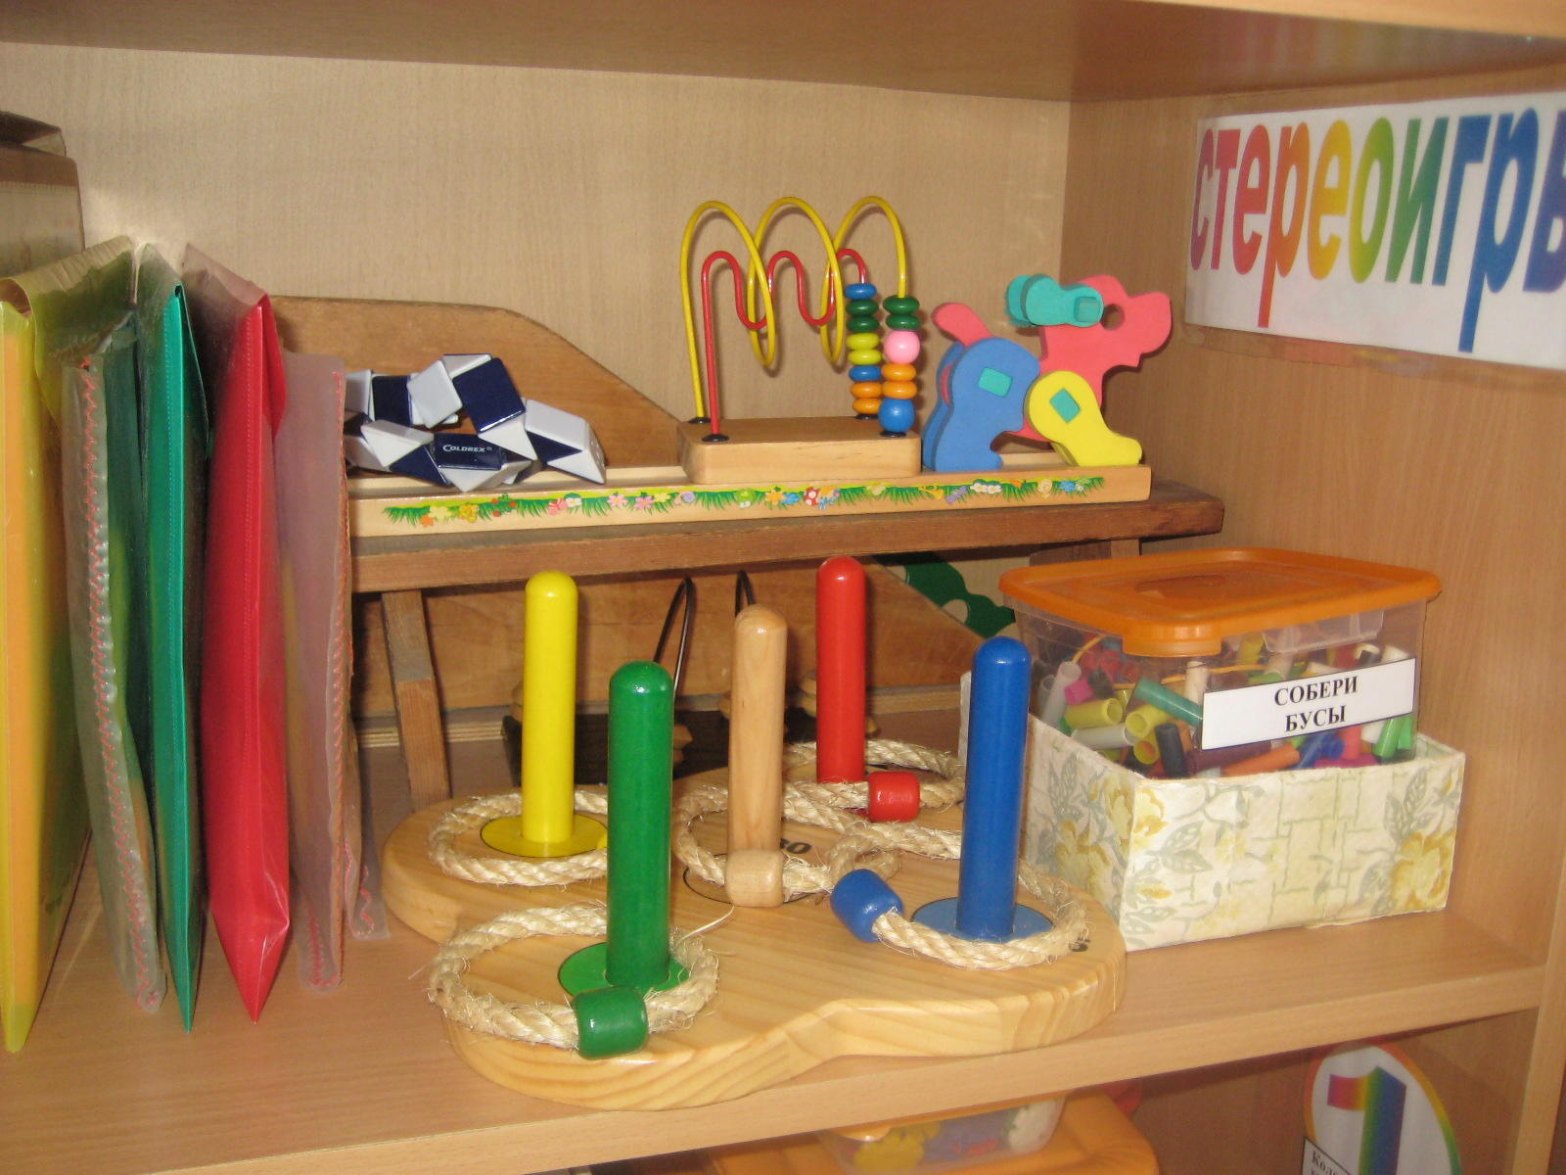
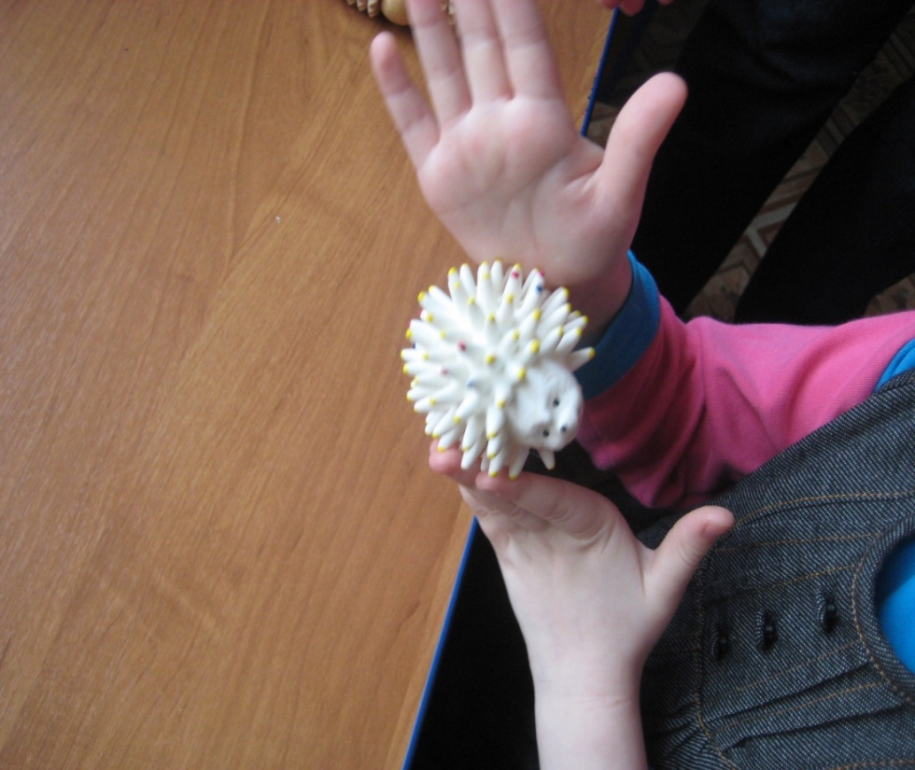
Коррекционный уголок
«Во взаимосвязи и взаимодействии коррекционная работа со всеми видами детской деятельности»

Slide 22
Перспективы развития РППС
Обогащение РППС полифункциональными материалами ;
При необходимости создание условий для детей с ограниченными возможностями здоровья и детей-инвалидов;
Пополнение и обновление интерьера группы.

